Slide 1



회귀
(Regression)

Slide 2
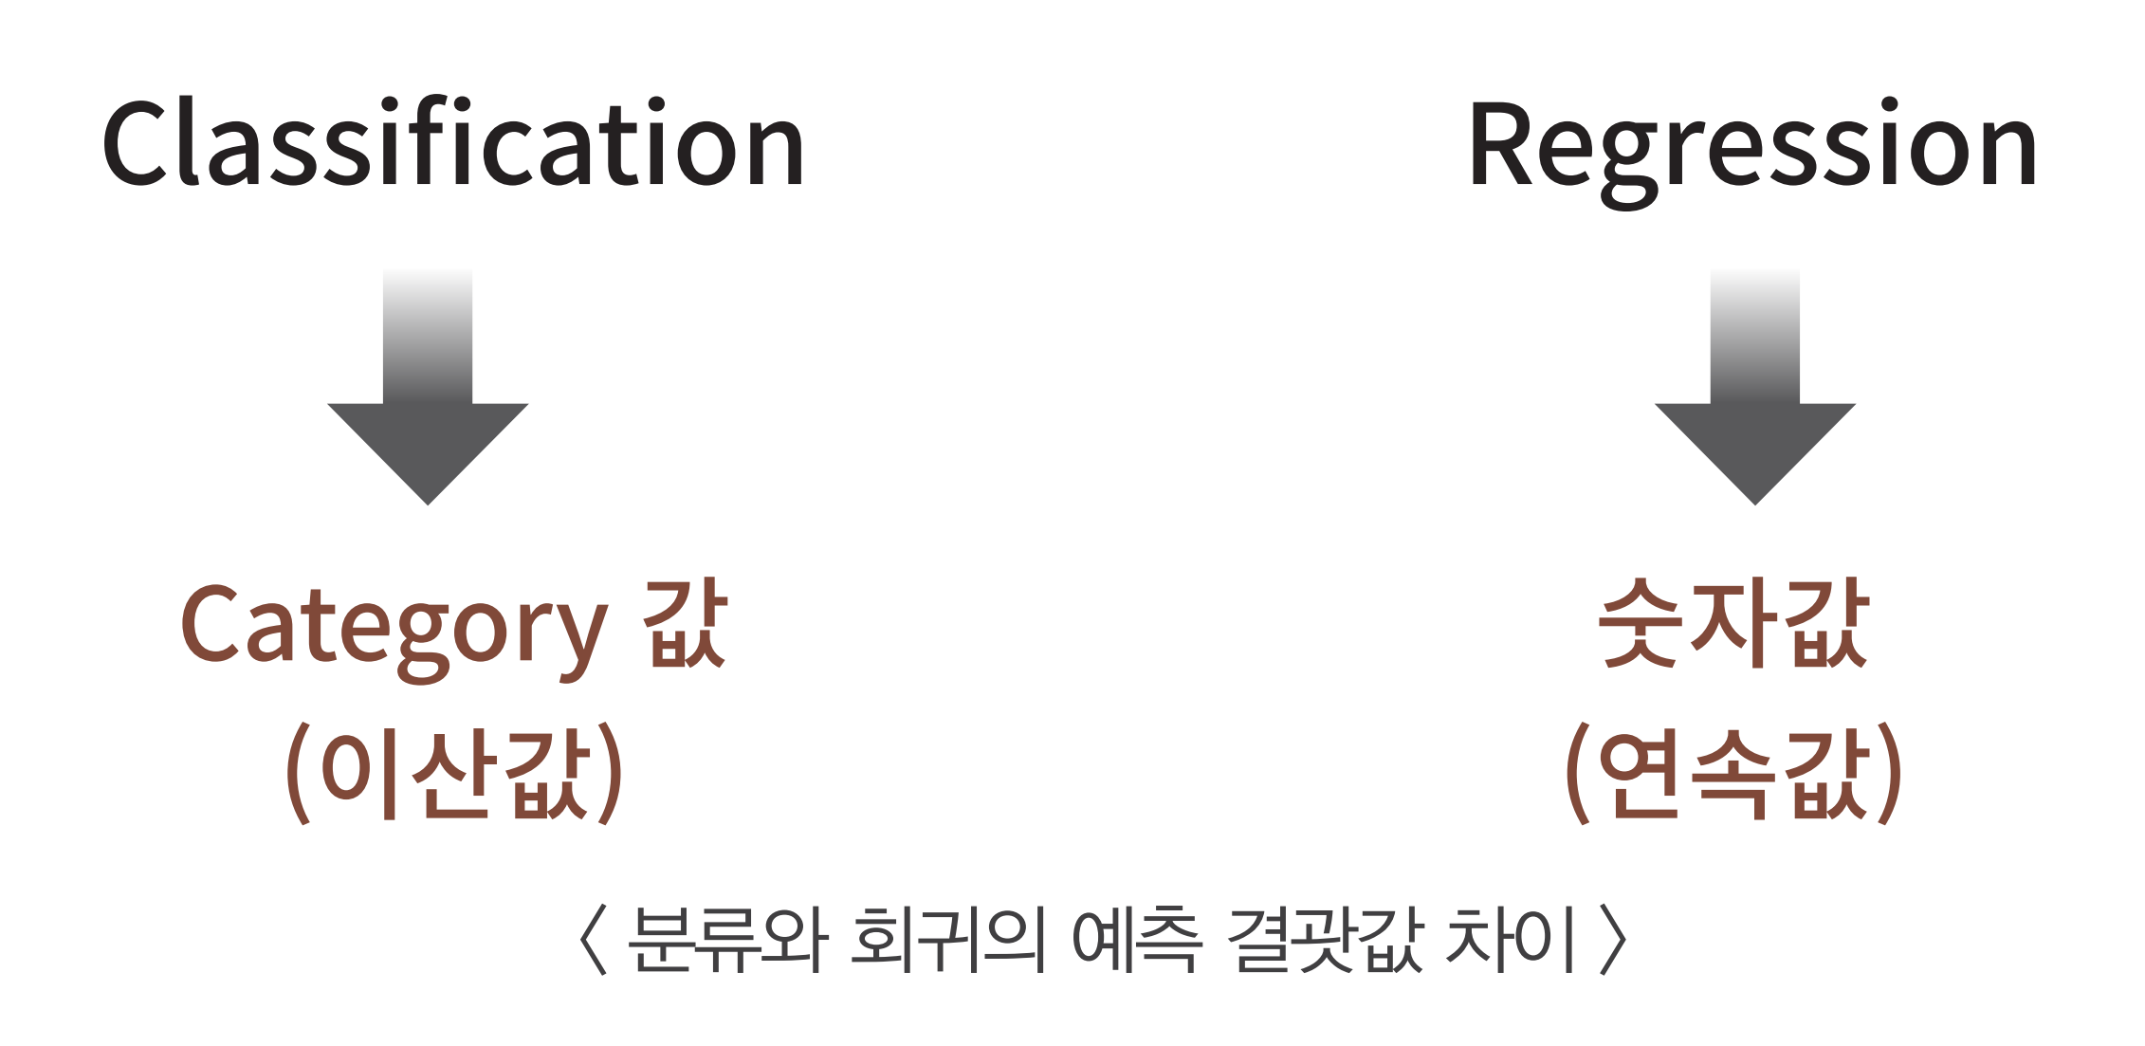
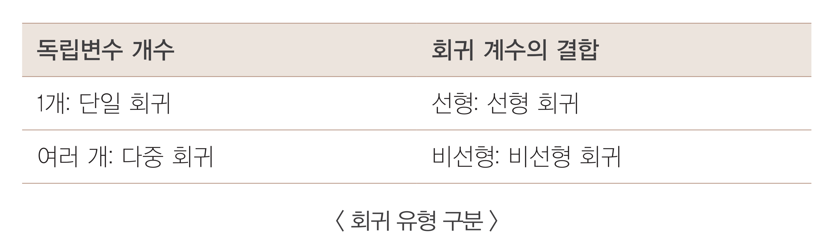
회귀
머신러닝 지도학습은 회귀와 분류로 구분
독립변수(X)와 종속변수(Y) 간의 상관관계를 모델링하는 기법
단일 회귀 : $=w_{0}+{w_{1}x}_{1}$
다중 회귀 : $=w_{0}+{w_{1}x}_{1}+{w_{2}x}_{2}+{{…+w}_{n}x}_{n}$

Slide 3
회귀의 종류
선형회귀
단순 선형회귀
다중 선형회귀
리지(Ridge)
선형회귀에 L2 규제를 추가한 회귀모델
L2 규제 : 상대적으로 큰 회귀계수값의 예측 영향도를 감소시키기 위하여 회귀계수값을 더 작게 만드는 규제 모델
라소(Lasso)
선형회귀에 L1 규제를 추가한 회귀모델
L1 규제 : 예측 영향력이 작은 피처의 회귀 계수를 0으로 만들어 회귀 예측시 피처가 선택되지 않게 하는 것(피처 선택 기능)
엘라스틱넷(ElasticNet)
L2 규제에 L1 규제를 함께 결합한 모델
주로 피처가 많은 데이터 셋에서 적용
L1규제로 피처의 개수를 줄이는 동시에 L2 규제로 계사값의 크기를 조정
로지스틱 회귀
분류에 사용되는 선형모델
이진 분류 및 회소영역의 분류(텍스트 분류)에서 뛰어난 예측 성능

Slide 4
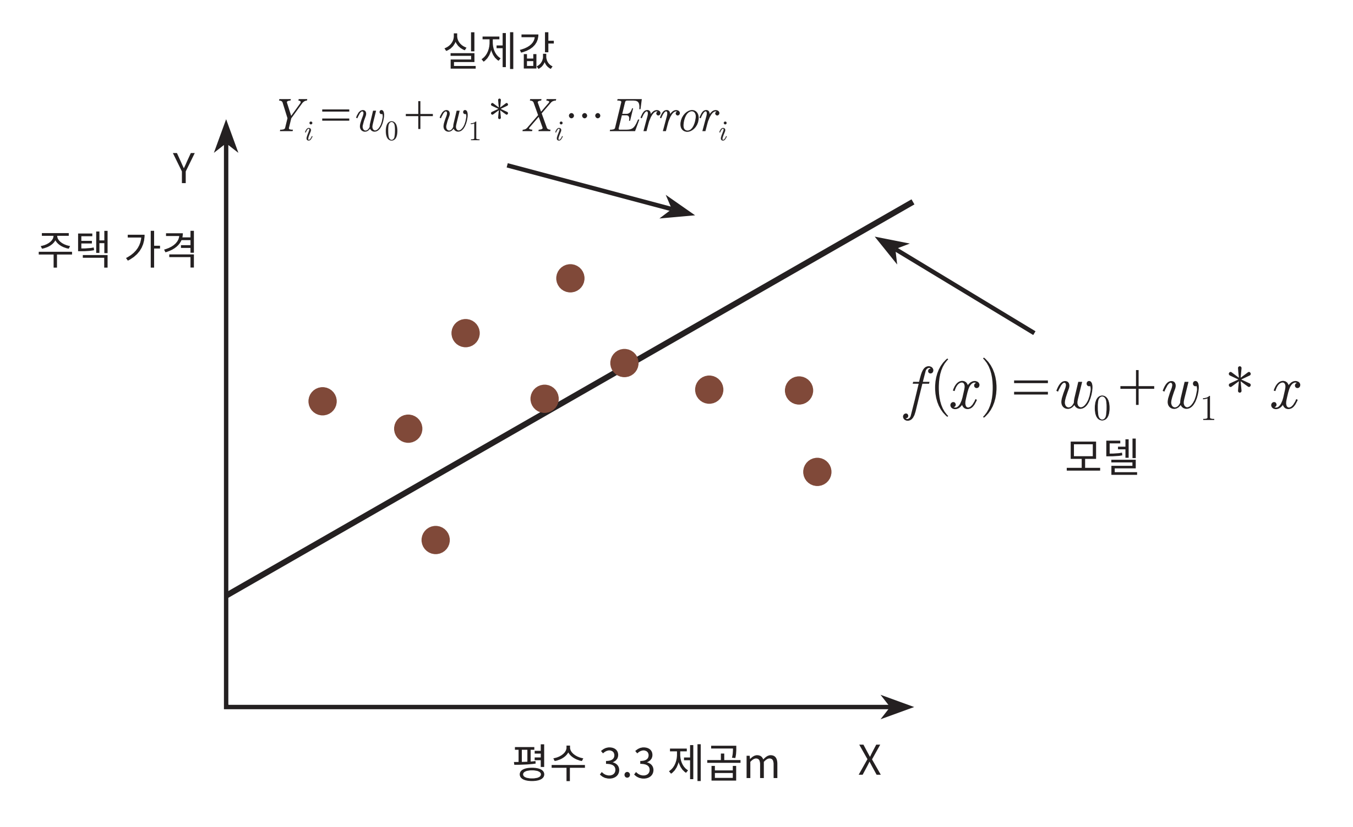
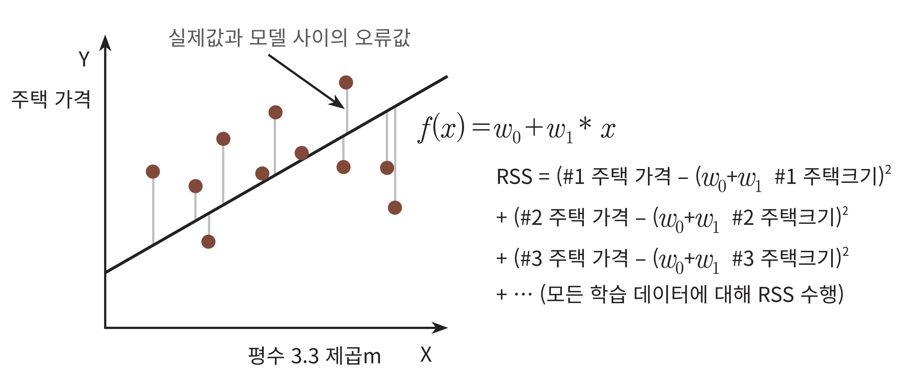
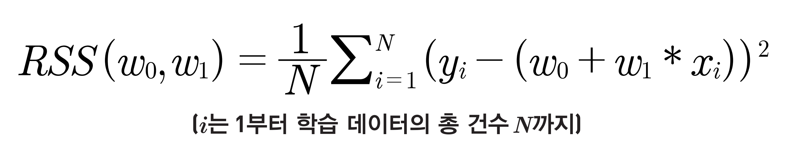
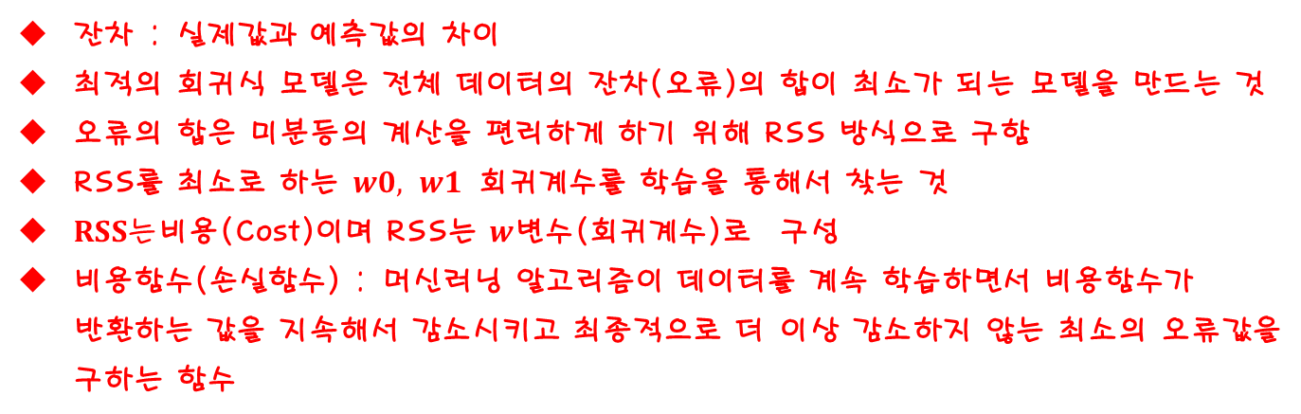
회귀의 이해
잔차 : 실제값과 예측값의 차이
최적의 회귀식 모델은 전체 데이터의 잔차(오류)의 합이 최소가 되는 모델을 만드는 것
오류의 합은 미분등의 계산을 편리하게 하기 위해 RSS 방식으로 구함
RSS를 최소로 하는 $w0, w1$ 회귀계수를 학습을 통해서 찾는 것
$RSS는$비용(Cost)이며 RSS는 $w$변수(회귀계수)로 구성
비용함수(손실함수) : 머신러닝 알고리즘이 데이터를 계속 학습하면서 비용함수가 반환하는 값을 지속해서 감소시키고 최종적으로 더 이상 감소하지 않는 최소의 오류값을 구하는 함수

Slide 5
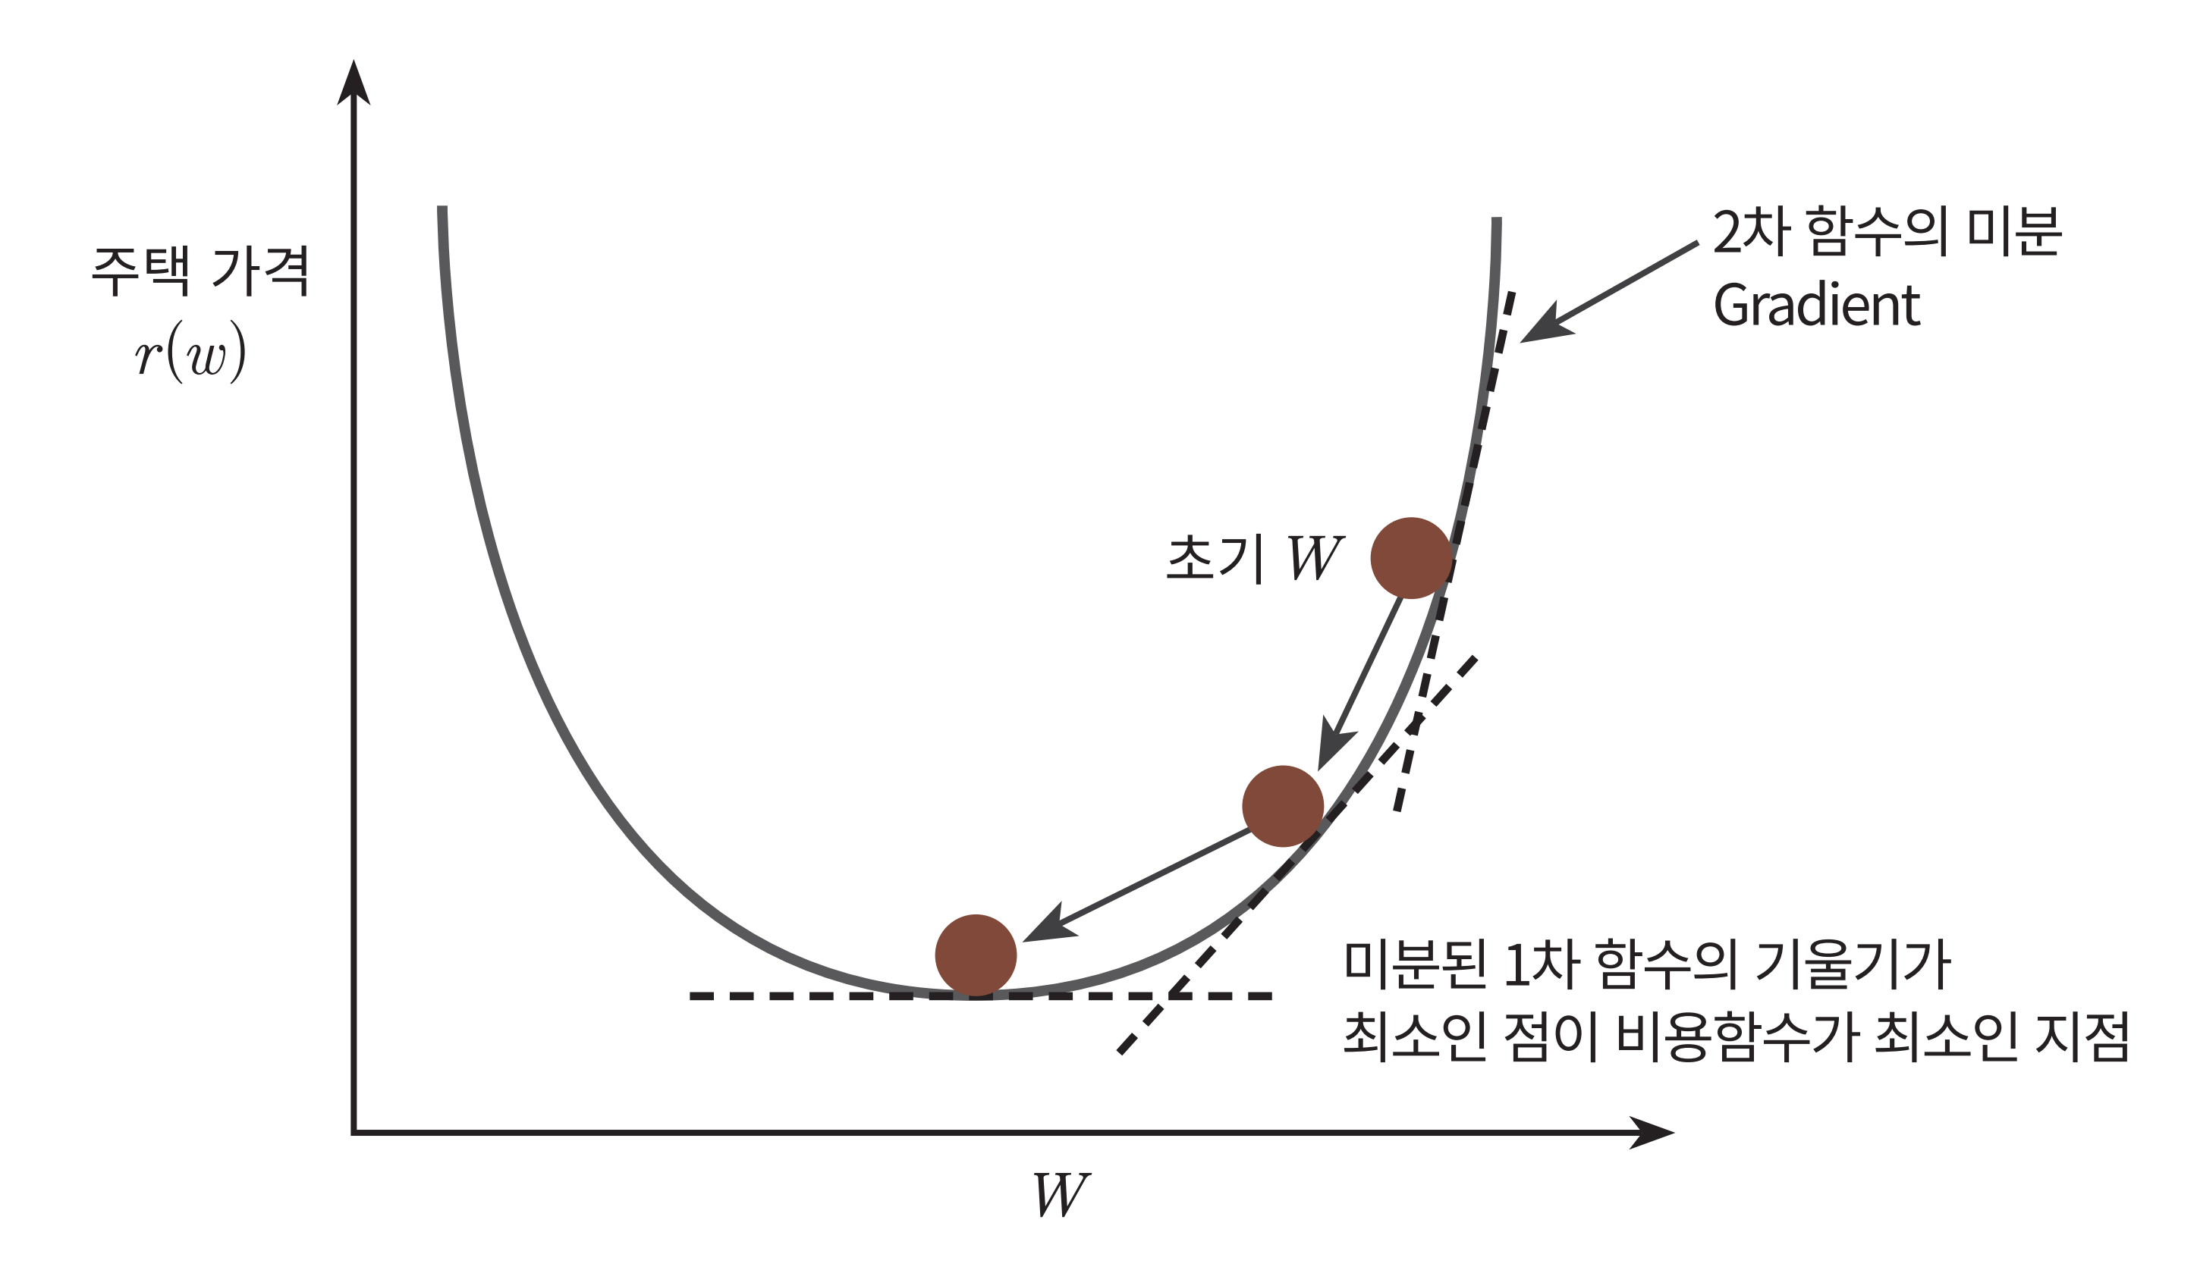
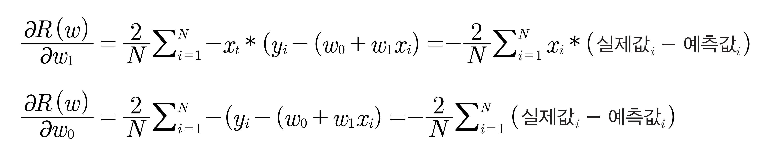
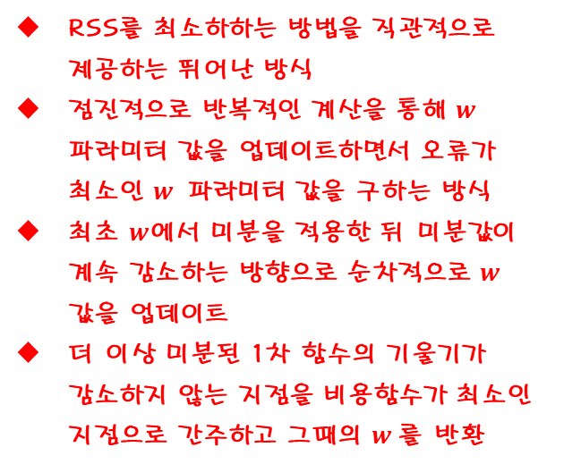
경사하강법(Gradient Descent)
RSS를 최소하하는 방법을 직관적으로 제공하는 뛰어난 방식
점진적으로 반복적인 계산을 통해 $w$ 파라미터 값을 업데이트하면서 오류가 최소인 $w$ 파라미터 값을 구하는 방식
최초 $w$에서 미분을 적용한 뒤 미분값이 계속 감소하는 방향으로 순차적으로 $w$ 값을 업데이트
더 이상 미분된 1차 함수의 기울기가 감소하지 않는 지점을 비용함수가 최소인 지점으로 간주하고 그때의 $w$를 반환
편미분 결과
학습률 : 편미분 값이 너무 클수 있기 때문에 사용하는 보정계수

Slide 6
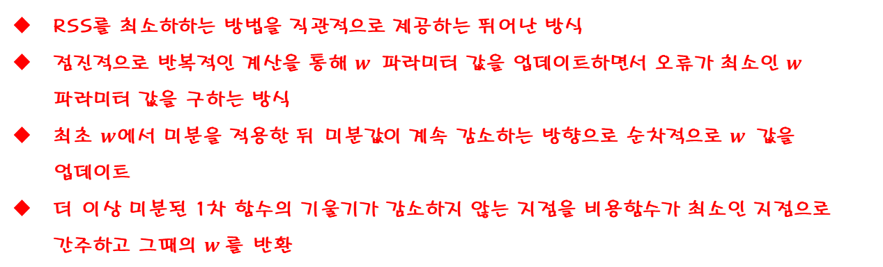
경사하강법(Gradient Descent)
RSS를 최소하하는 방법을 직관적으로 제공하는 뛰어난 방식
점진적으로 반복적인 계산을 통해 $w$ 파라미터 값을 업데이트하면서 오류가 최소인 $w$ 파라미터 값을 구하는 방식
최초 $w$에서 미분을 적용한 뒤 미분값이 계속 감소하는 방향으로 순차적으로 $w$ 값을 업데이트
더 이상 미분된 1차 함수의 기울기가 감소하지 않는 지점을 비용함수가 최소인 지점으로 간주하고 그때의 $w$를 반환

Slide 7
경사하강법(Gradient Descent)
편미분 결과
학습률 : 편미분 값이 너무 클수 있기 때문에 사용하는 보정계수
경사하강법의 프로세스
w1, w0를 임의의 값으로 설정하고 첫 비용 함수의 값을 계산
w1, w0의 값을 위의 편미분 값으로 업데이트 해주고 다시 비용 함수의 값을 계산
비용 함수의 값이 감소했으면 다시 2번 반복, 더 이상 비용 함수의 값이 감소하지 않으면 그때의 w1, w0를 구하고 반복을 중지

Slide 8
경사하강법 실습
실제값 시뮬레이션하는 데이터 값 생성
Y=4X+6
경사하강을 반복적으로 수행하여 w0, w1을 업데이트하는 함수 생성
get_weight_updates()
경사하강을 반복적으로 수행하는 함수 생성
gradient_descent_steps()
예측 오차 비용을 계산을 수행하는 함수 작성
get_cost() :
경사 하강법 수행
경사하강법 예측 오류 결과
정리
데이터 값 생성 후 아래 함수 순차적으로 수행
get_cost(gradient_descent_steps(get_weight_updates()))

Slide 9
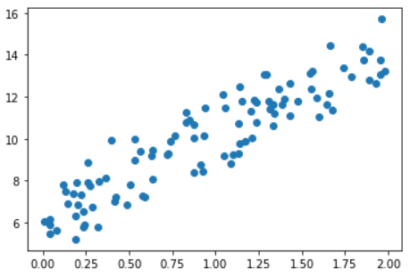
경사하강법 실습
실제값을 Y=4X+6 시뮬레이션하는 데이터 값 생성
X 와 y 값은 무작위로 뽑은 값
import numpy as np
import matplotlib.pyplot as plt
%matplotlib inline
np.random.seed(0)
# y = 4X + 6 식을 근사(w1=4, w0=6). random 값은 Noise를 위해 만듬
X = 2 * np.random.rand(100,1)
y = 6 + 4 * X+ np.random.randn(100,1)
# X, y 데이터 셋 scatter plot으로 시각화
plt.scatter(X, y)

Slide 10
경사하강법 실습
경사하강 get_weight_updates() 함수 작성
입력 배열 X값에 대한 예측 배열 y-pred는 np.dot(X, w1.T) + W0 로 구함(이는 입력 배열 X와 w1 배열의 내적과 동일)
100개의 데이터가 있다면 데이터 X(1,2,…,100) 값이 있다면 예측값은 w0 + X(1)*w1 + X(2)*w1 + … + X(100)*w1
# w1 과 w0 를 업데이트 할 w1_update, w0_update를 반환.
def get_weight_updates(w1, w0, X, y, learning_rate=0.01):
N = len(y)
# 먼저 w1_update, w0_update를 각각 w1, w0의 shape와 동일한 크기를 가진 0 값으로 초기화
w1_update = np.zeros_like(w1)
w0_update = np.zeros_like(w0)
# 예측 배열 계산하고 예측과 실제 값의 차이 계산
y_pred = np.dot(X, w1.T) + w0
diff = y-y_pred
# w0_update를 dot 행렬 연산으로 구하기 위해 모두 1값을 가진 행렬 생성
w0_factors = np.ones((N,1))
# w1과 w0을 업데이트할 w1_update와 w0_update 계산
w1_update = -(2/N)*learning_rate*(np.dot(X.T, diff))
w0_update = -(2/N)*learning_rate*(np.dot(w0_factors.T, diff))
return w1_update, w0_update

Slide 11
경사하강법 실습
경사하강을 위한 w0_factors, w1_update, w0_update 값 설정
w0 = np.zeros((1,1))
w1 = np.zeros((1,1))
y_pred = np.dot(X, w1.T) + w0
diff = y-y_pred
print(diff.shape)
w0_factors = np.ones((100,1))
w1_update = -(2/100)*0.01*(np.dot(X.T, diff))
w0_update = -(2/100)*0.01*(np.dot(w0_factors.T, diff))
print(w1_update.shape, w0_update.shape)
w1, w0

Slide 12
경사하강법 실습
gradient_descent_steps() 생성 :
반복적으로 경사 하강법을 이용하여 w1과 w0를 업데이트 하는 함수
# 입력 인자 iters로 주어진 횟수만큼 반복적으로 w1과 w0를 업데이트 적용함.
def gradient_descent_steps(X, y, iters=10000):
# w0와 w1을 모두 0으로 초기화.
w0 = np.zeros((1,1))
w1 = np.zeros((1,1))
# 인자로 주어진 iters 만큼 반복적으로 get_weight_updates() 호출하여 w1, w0 업데이트 수행.
for ind in range(iters):
w1_update, w0_update = get_weight_updates(w1, w0, X, y, learning_rate=0.01)
w1 = w1 - w1_update
w0 = w0 - w0_update
return w1, w0

Slide 13
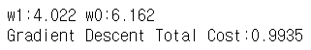
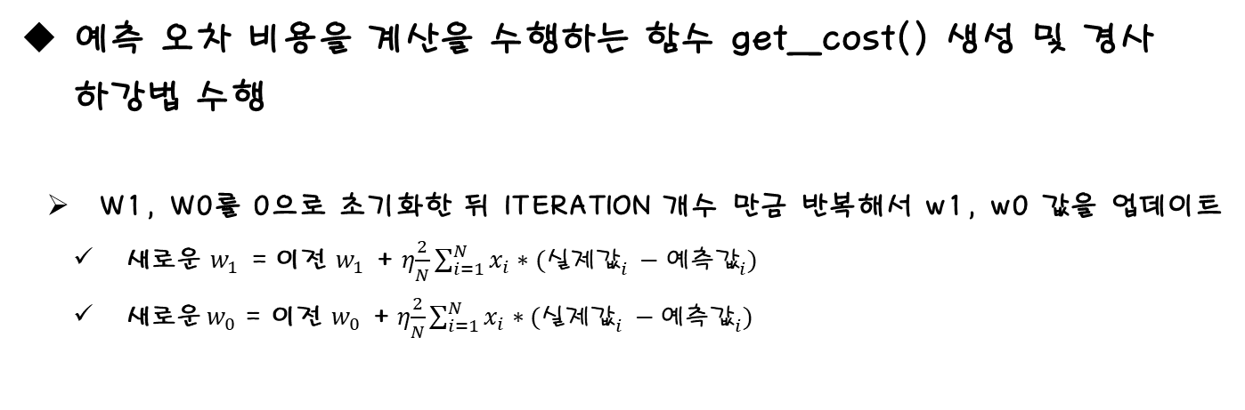
경사하강법 실습
예측 오차 비용을 계산을 수행하는 함수 get_cost() 생성 및 경사 하강법 수행
W1, W0를 0으로 초기화한 뒤 ITERATION 개수 만금 반복해서 w1, w0 값을 업데이트
새로운 $w_{1}$ = 이전 $w_{1}$ + 𝜂$\frac{2}{N}\sum_{i=1}^{N}{x_{i}∗({실제값}_{i} −{예측값}_{i})}$
새로운$w_{0}$ = 이전 $w_{0}$ + 𝜂$\frac{2}{N}\sum_{i=1}^{N}{x_{i}∗({실제값}_{i} −{예측값}_{i})}$
def get_cost(y, y_pred)
N = len(y)
cost = np.sum(np.square(y - y_pred))/N
return cost
w1, w0 = gradient_descent_steps(X, y, iters=1000)
print("w1:{0:.3f} w0:{1:.3f}".format(w1[0,0], w0[0,0]))
y_pred = w1[0,0] * X + w0
print('Gradient Descent Total Cost:{0:.4f}'.format(get_cost(y, y_pred)))
plt.scatter(X, y)
plt.plot(X,y_pred)

Slide 14
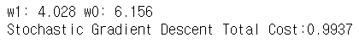
경사하강법 실습
미니 배치 확률적 경사 하강법을 이용한 최적 비용함수 도출
def stochastic_gradient_descent_steps(X, y, batch_size=10, iters=1000):
w0 = np.zeros((1,1))
w1 = np.zeros((1,1))
prev_cost = 100000
iter_index =0
for ind in range(iters):
np.random.seed(ind)
# 전체 X, y 데이터에서 랜덤하게 batch_size만큼 데이터 추출하여 sample_X, sample_y로 저장
stochastic_random_index = np.random.permutation(X.shape[0])
sample_X = X[stochastic_random_index[0:batch_size]]
sample_y = y[stochastic_random_index[0:batch_size]]
# 랜덤하게 batch_size만큼 추출된 데이터 기반으로 w1_update, w0_update 계산 후 업데이트
w1_update, w0_update = get_weight_updates(w1, w0, sample_X, sample_y, learning_rate=0.01)
w1 = w1 - w1_update
w0 = w0 - w0_update
return w1, w0
w1, w0 = stochastic_gradient_descent_steps(X, y, iters=1000)
print("w1:",round(w1[0,0],3),"w0:",round(w0[0,0],3))
y_pred = w1[0,0] * X + w0
print('Stochastic Gradient Descent Total Cost:{0:.4f}'.format(get_cost(y, y_pred)))

Slide 15
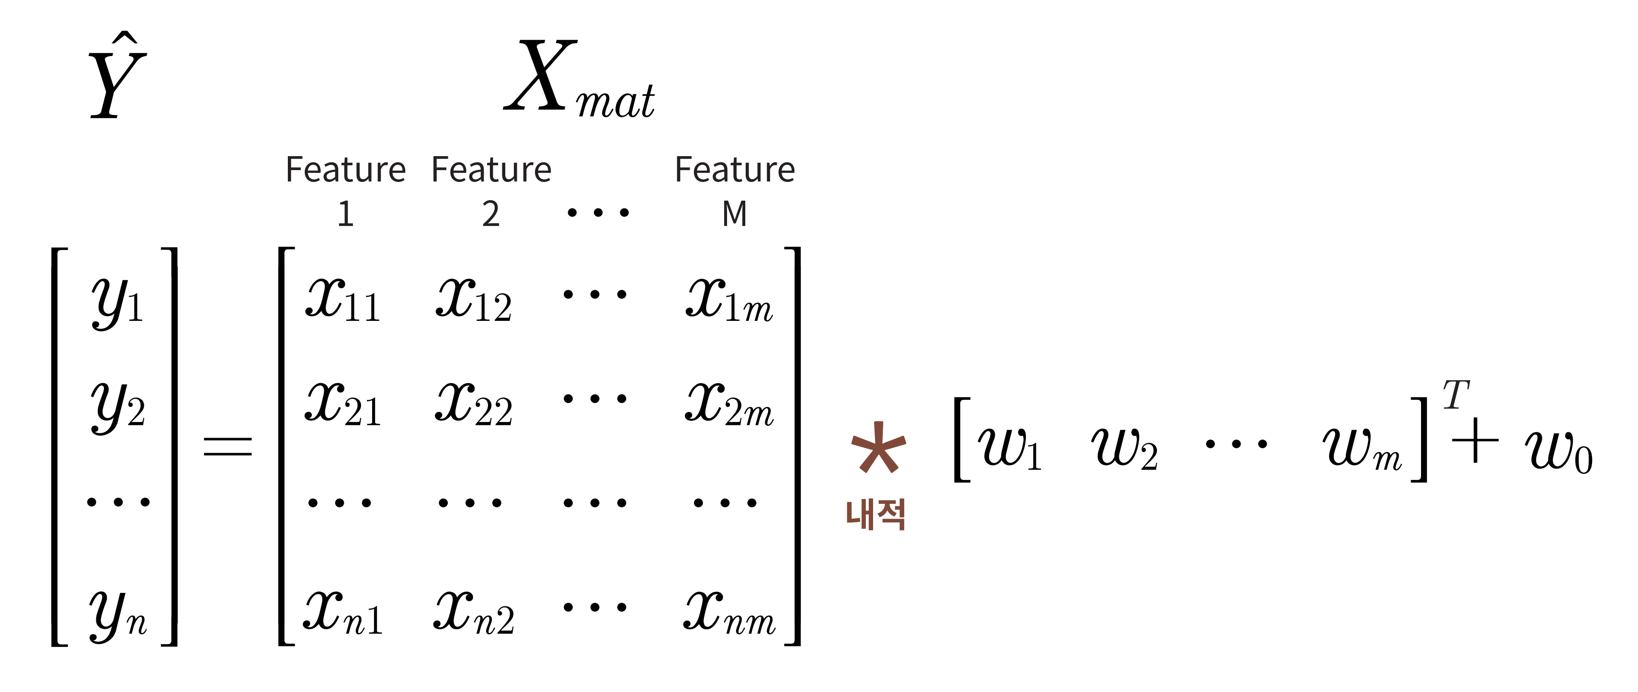
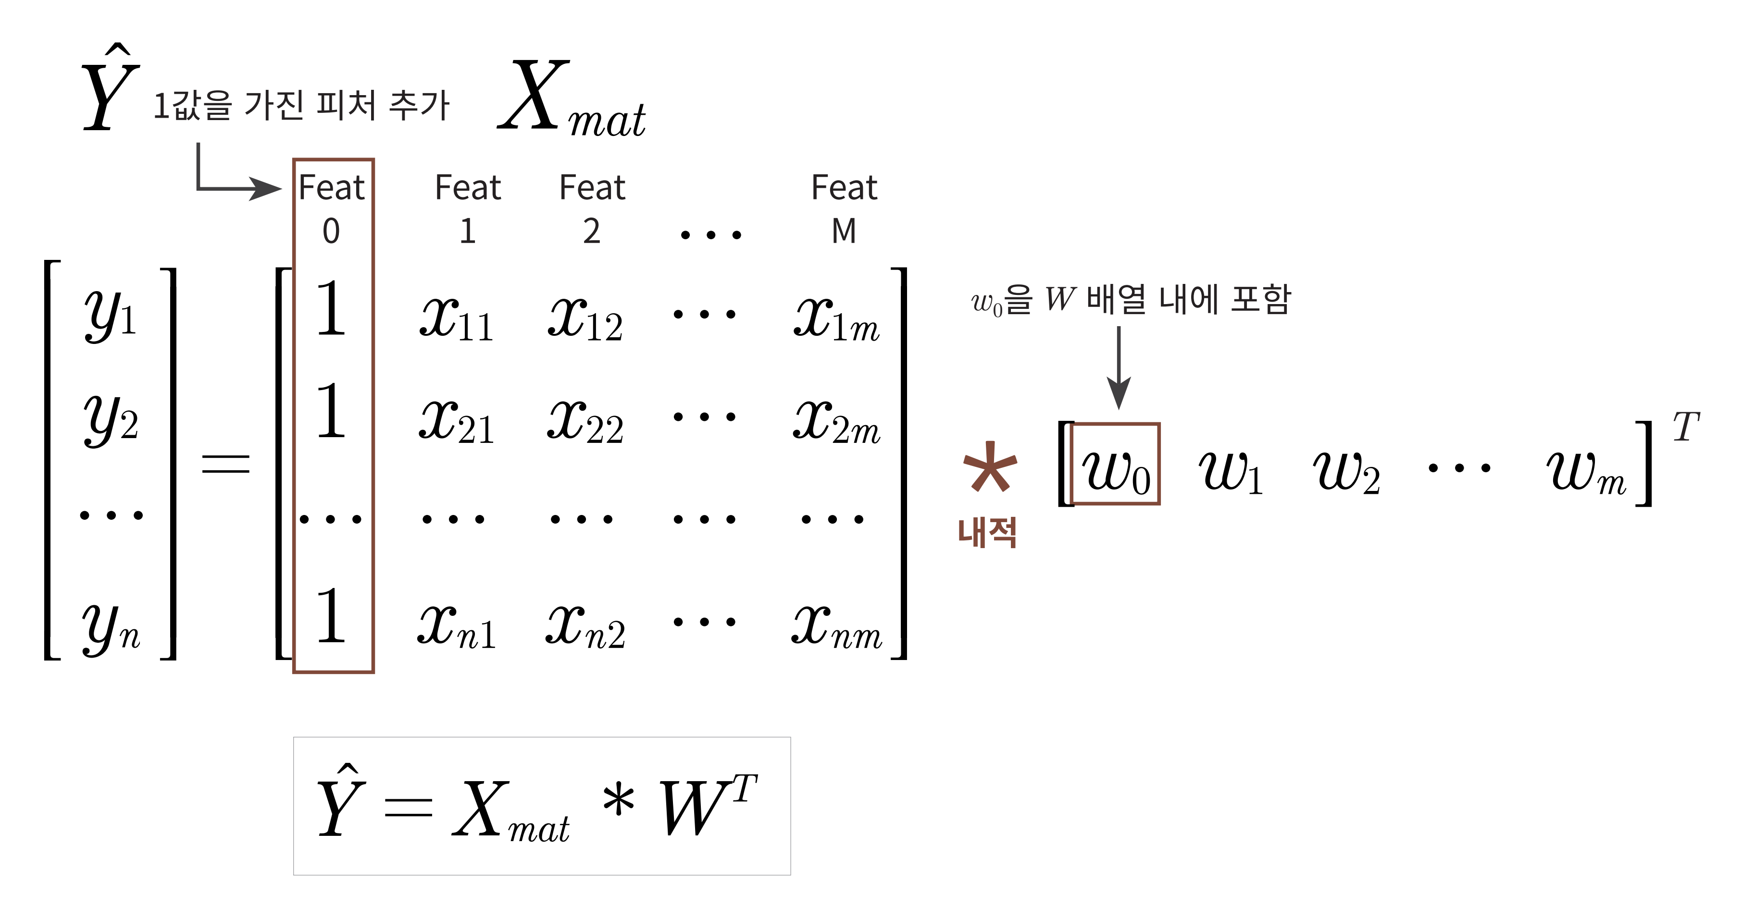
경사하강법 다중 회귀
변수가 여러 개일때 회귀식
$$=w_{0}+{w_{1}x}_{1}+{w_{2}x}_{2}+{{…+w}_{n}x}_{n}$$

Slide 16
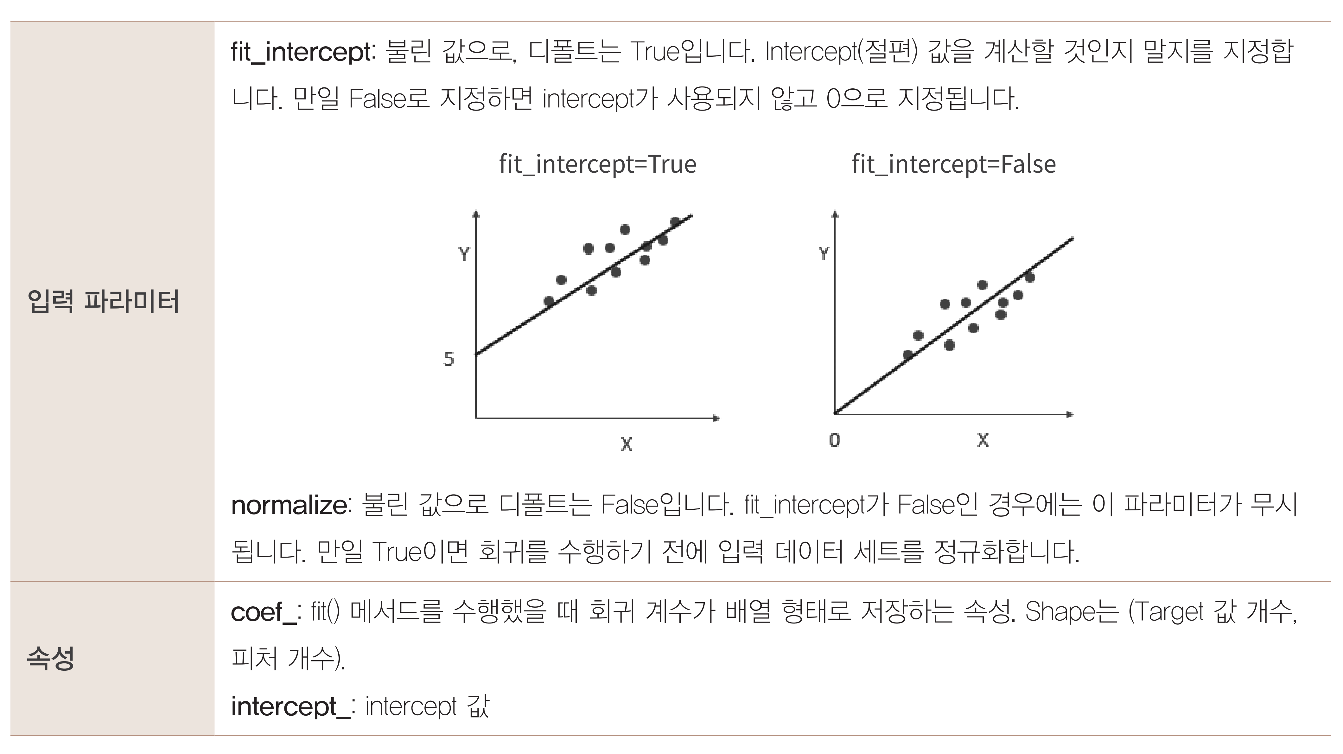
사이킷런 LinearRegression(보스턴 주택 가격 예측)
LenearRegression 클래스-Ordinary Least Squres
class sklearn.linear_model.LenearRegression(fit_intercept=True, nomalize=False, copy_X=True, n_jobs=1)

Slide 17
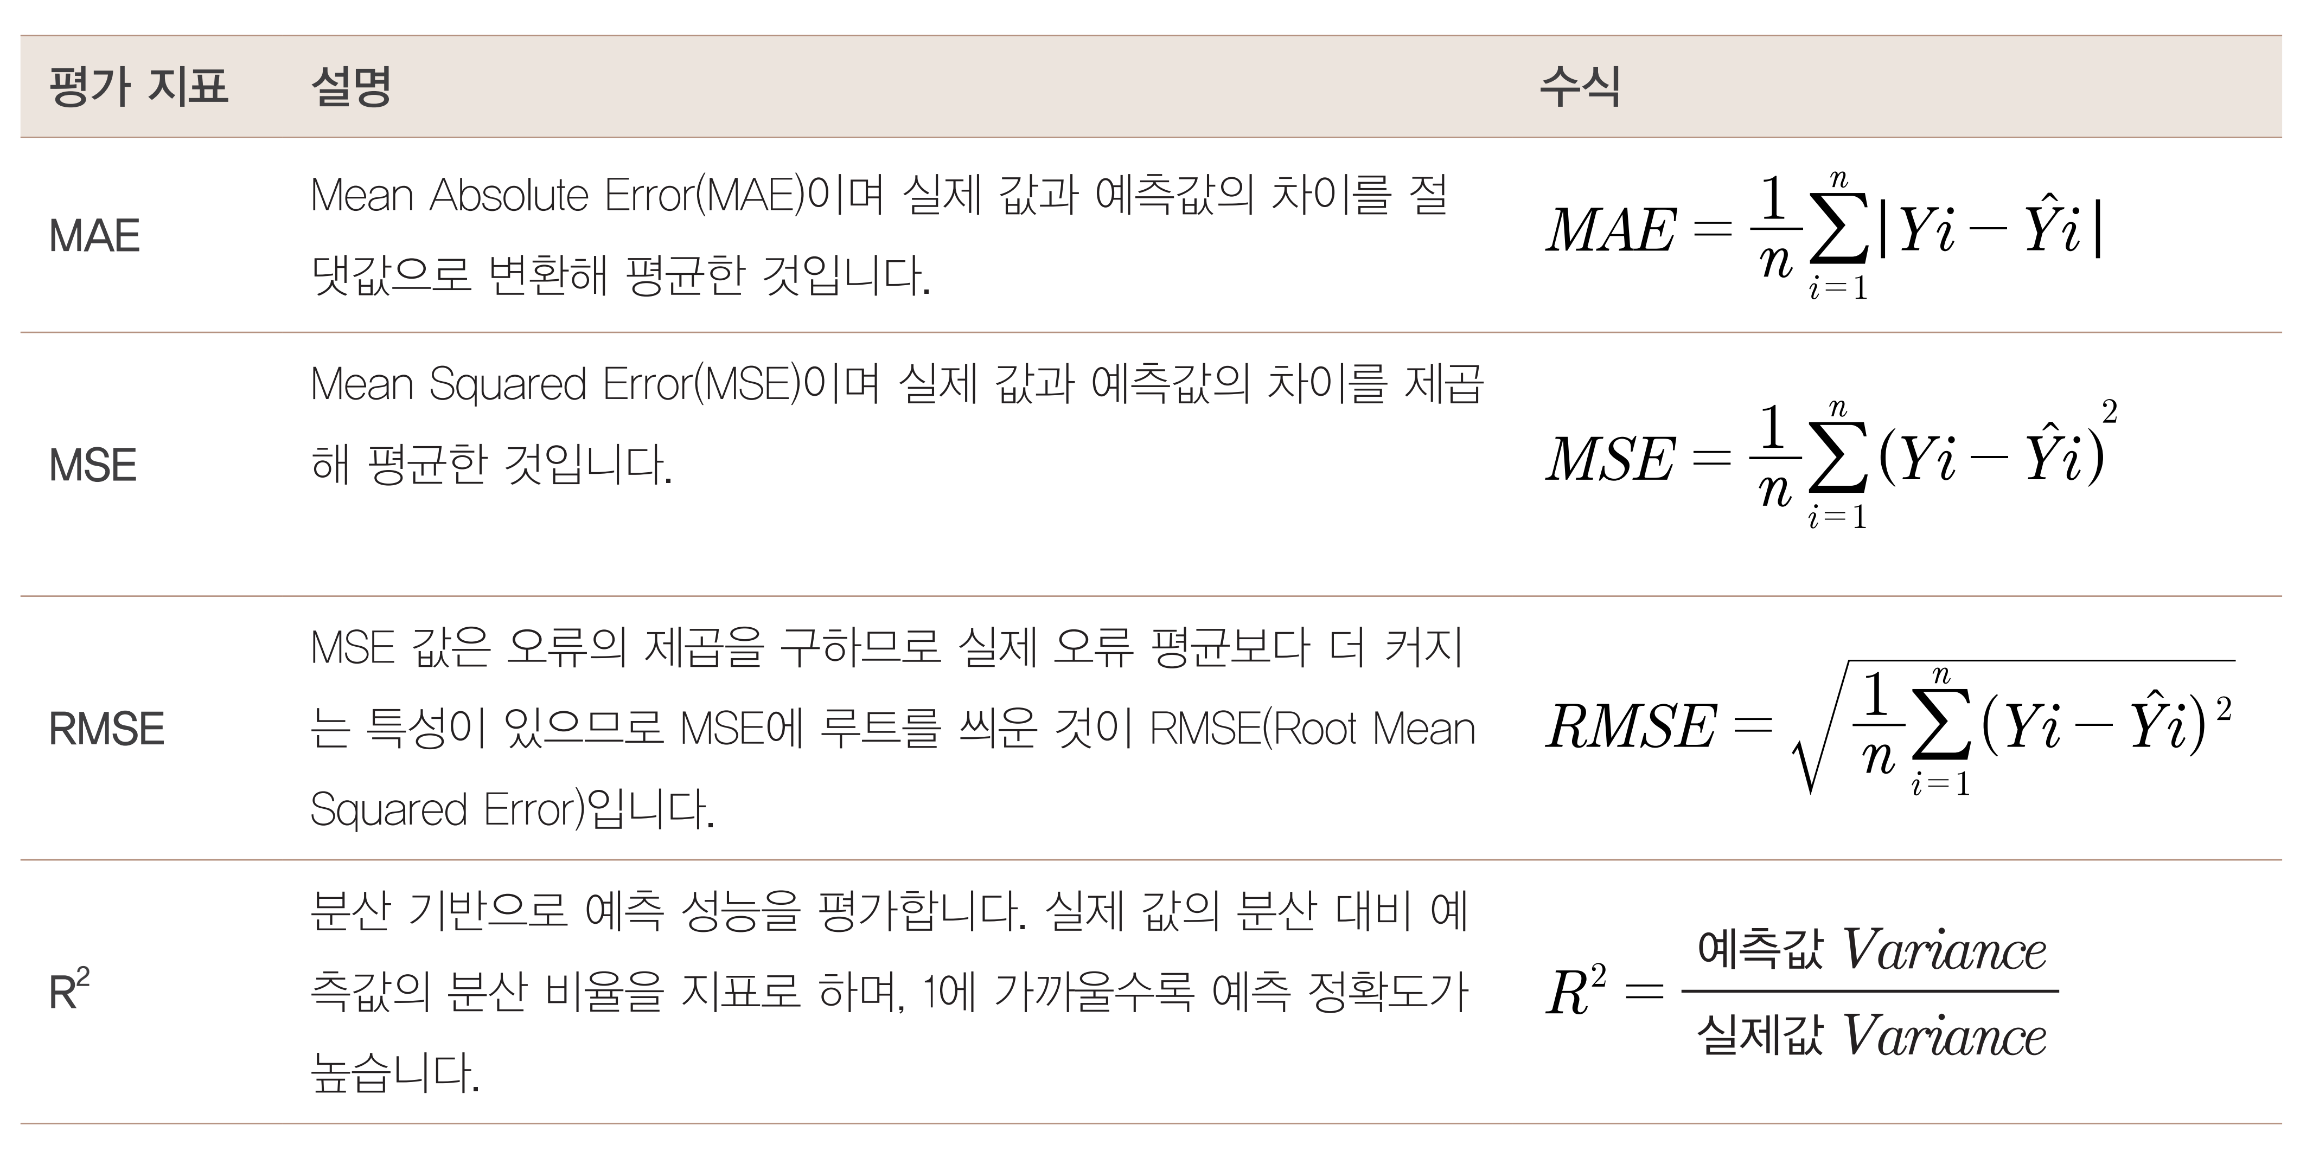
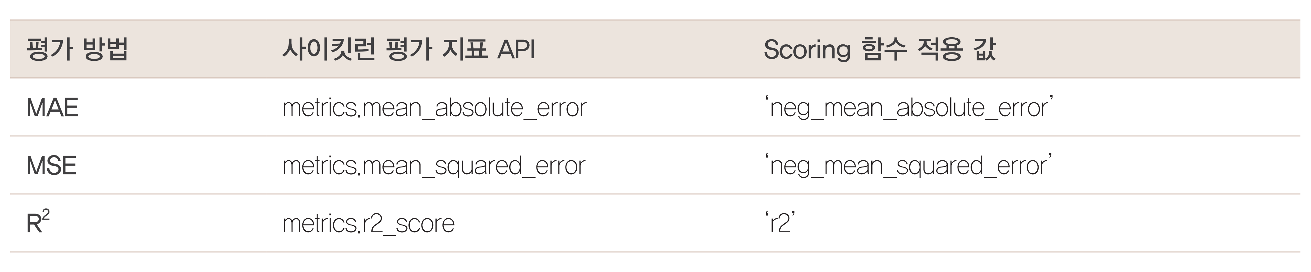

Slide 18
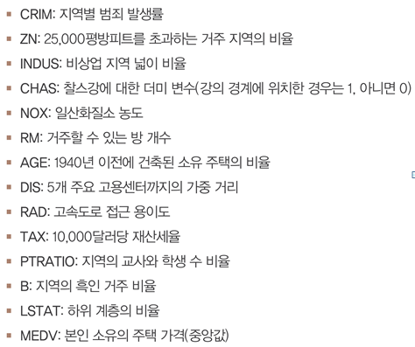
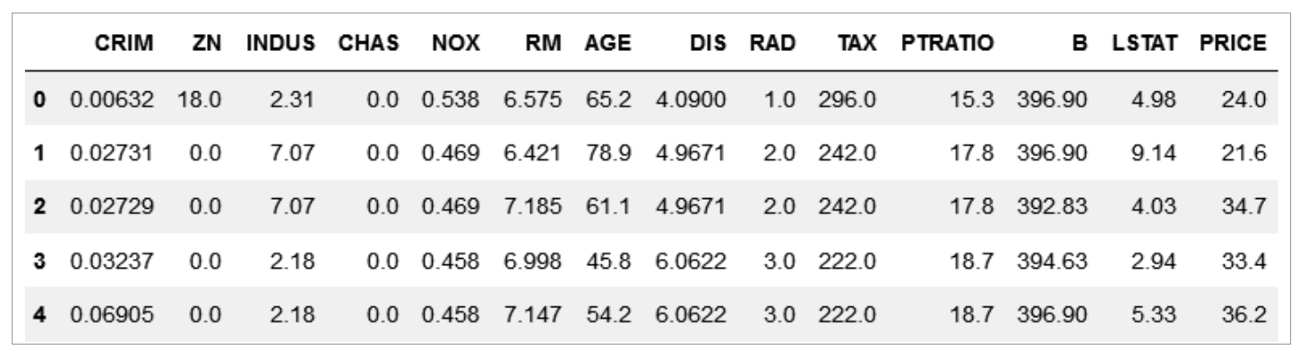
사이킷런 LinearRegression(보스턴 주택 가격 예측)
import numpy as np
import matplotlib.pyplot as plt
import pandas as pd
import seaborn as sns
from scipy import stats
from sklearn.datasets import load_boston
%matplotlib inline
# boston 데이타셋 로드
boston = load_boston()
# boston 데이타셋 DataFrame 변환
bostonDF = pd.DataFrame(boston.data , columns = boston.feature_names)
# boston dataset의 target array는 주택 가격임. 이를 PRICE 컬럼으로 DataFrame에 추가함.
bostonDF['PRICE'] = boston.target
print('Boston 데이타셋 크기 :',bostonDF.shape)
bostonDF.head()

Slide 19
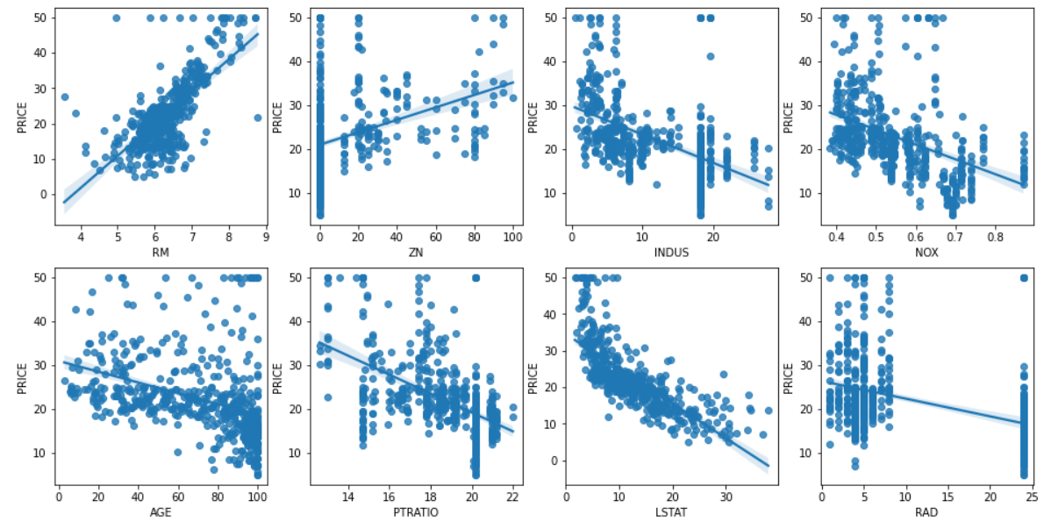
LinearRegression을 이용한 보스턴 주택 가격 예측
각 컬럼별로 주택가격에 미치는 영향도를 조사
# 2개의 행과 4개의 열을 가진 subplots를 이용. axs는 4x2개의 ax를 가짐.
fig, axs = plt.subplots(figsize=(16,8) , ncols=4 , nrows=2)
lm_features = ['RM','ZN','INDUS','NOX','AGE','PTRATIO','LSTAT','RAD']
for i , feature in enumerate(lm_features):
row = int(i/4)
col = i%4
# 시본의 regplot을 이용해 산점도와 선형 회귀 직선을 함께 표현
sns.regplot(x=feature , y='PRICE',data=bostonDF , ax=axs[row][col])

Slide 20
LinearRegression을 이용한 보스턴 주택 가격 예측
학습과 테스트 데이터 세트로 분리하고 학습/예측
from sklearn.model_selection import train_test_split
from sklearn.linear_model import LinearRegression
from sklearn.metrics import mean_squared_error , r2_score
y_target = bostonDF['PRICE']
X_data = bostonDF.drop(['PRICE'],axis=1,inplace=False)
X_train , X_test , y_train , y_test = train_test_split(X_data , y_target ,test_size=0.3, random_state=156)
# Linear Regression OLS로 학습/예측
lr = LinearRegression()
lr.fit(X_train ,y_train )
y_preds = lr.predict(X_test)

Slide 21
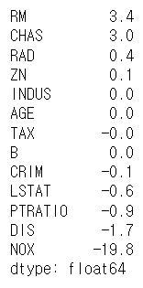
LinearRegression을 이용한 보스턴 주택 가격 예측
평가 수행
# Linear Regression 평가 수행.
mse = mean_squared_error(y_test, y_preds)
rmse = np.sqrt(mse)
print('MSE : {0:.3f} , RMSE : {1:.3F}'.format(mse , rmse))
print('Variance score : {0:.3f}'.format(r2_score(y_test, y_preds)))
print('절편 값:',lr.intercept_)
print('회귀 계수값:', np.round(lr.coef_, 1))
# 회귀 계수를 큰 값 순으로 정렬하기 위해 Series로 생성. index가 컬럼명에 유의
coeff = pd.Series(data=np.round(lr.coef_, 1), index=X_data.columns )
coeff.sort_values(ascending=False)

Slide 22
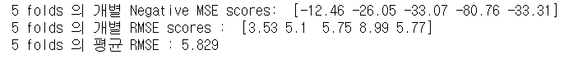
LinearRegression을 이용한 보스턴 주택 가격 예측
교차 검증
from sklearn.model_selection import cross_val_score
y_target = bostonDF['PRICE']
X_data = bostonDF.drop(['PRICE'],axis=1,inplace=False)
lr = LinearRegression()
# cross_val_score( )로 5 Fold 셋으로 MSE 를 구한 뒤 이를 기반으로 다시 RMSE 구함.
neg_mse_scores = cross_val_score(lr, X_data, y_target, scoring="neg_mean_squared_error", cv = 5)
rmse_scores = np.sqrt(-1 * neg_mse_scores)
avg_rmse = np.mean(rmse_scores)
# cross_val_score(scoring="neg_mean_squared_error")로 반환된 값은 모두 음수
print(' 5 folds 의 개별 Negative MSE scores: ', np.round(neg_mse_scores, 2))
print(' 5 folds 의 개별 RMSE scores : ', np.round(rmse_scores, 2))
print(' 5 folds 의 평균 RMSE : {0:.3f} '.format(avg_rmse))

Slide 23
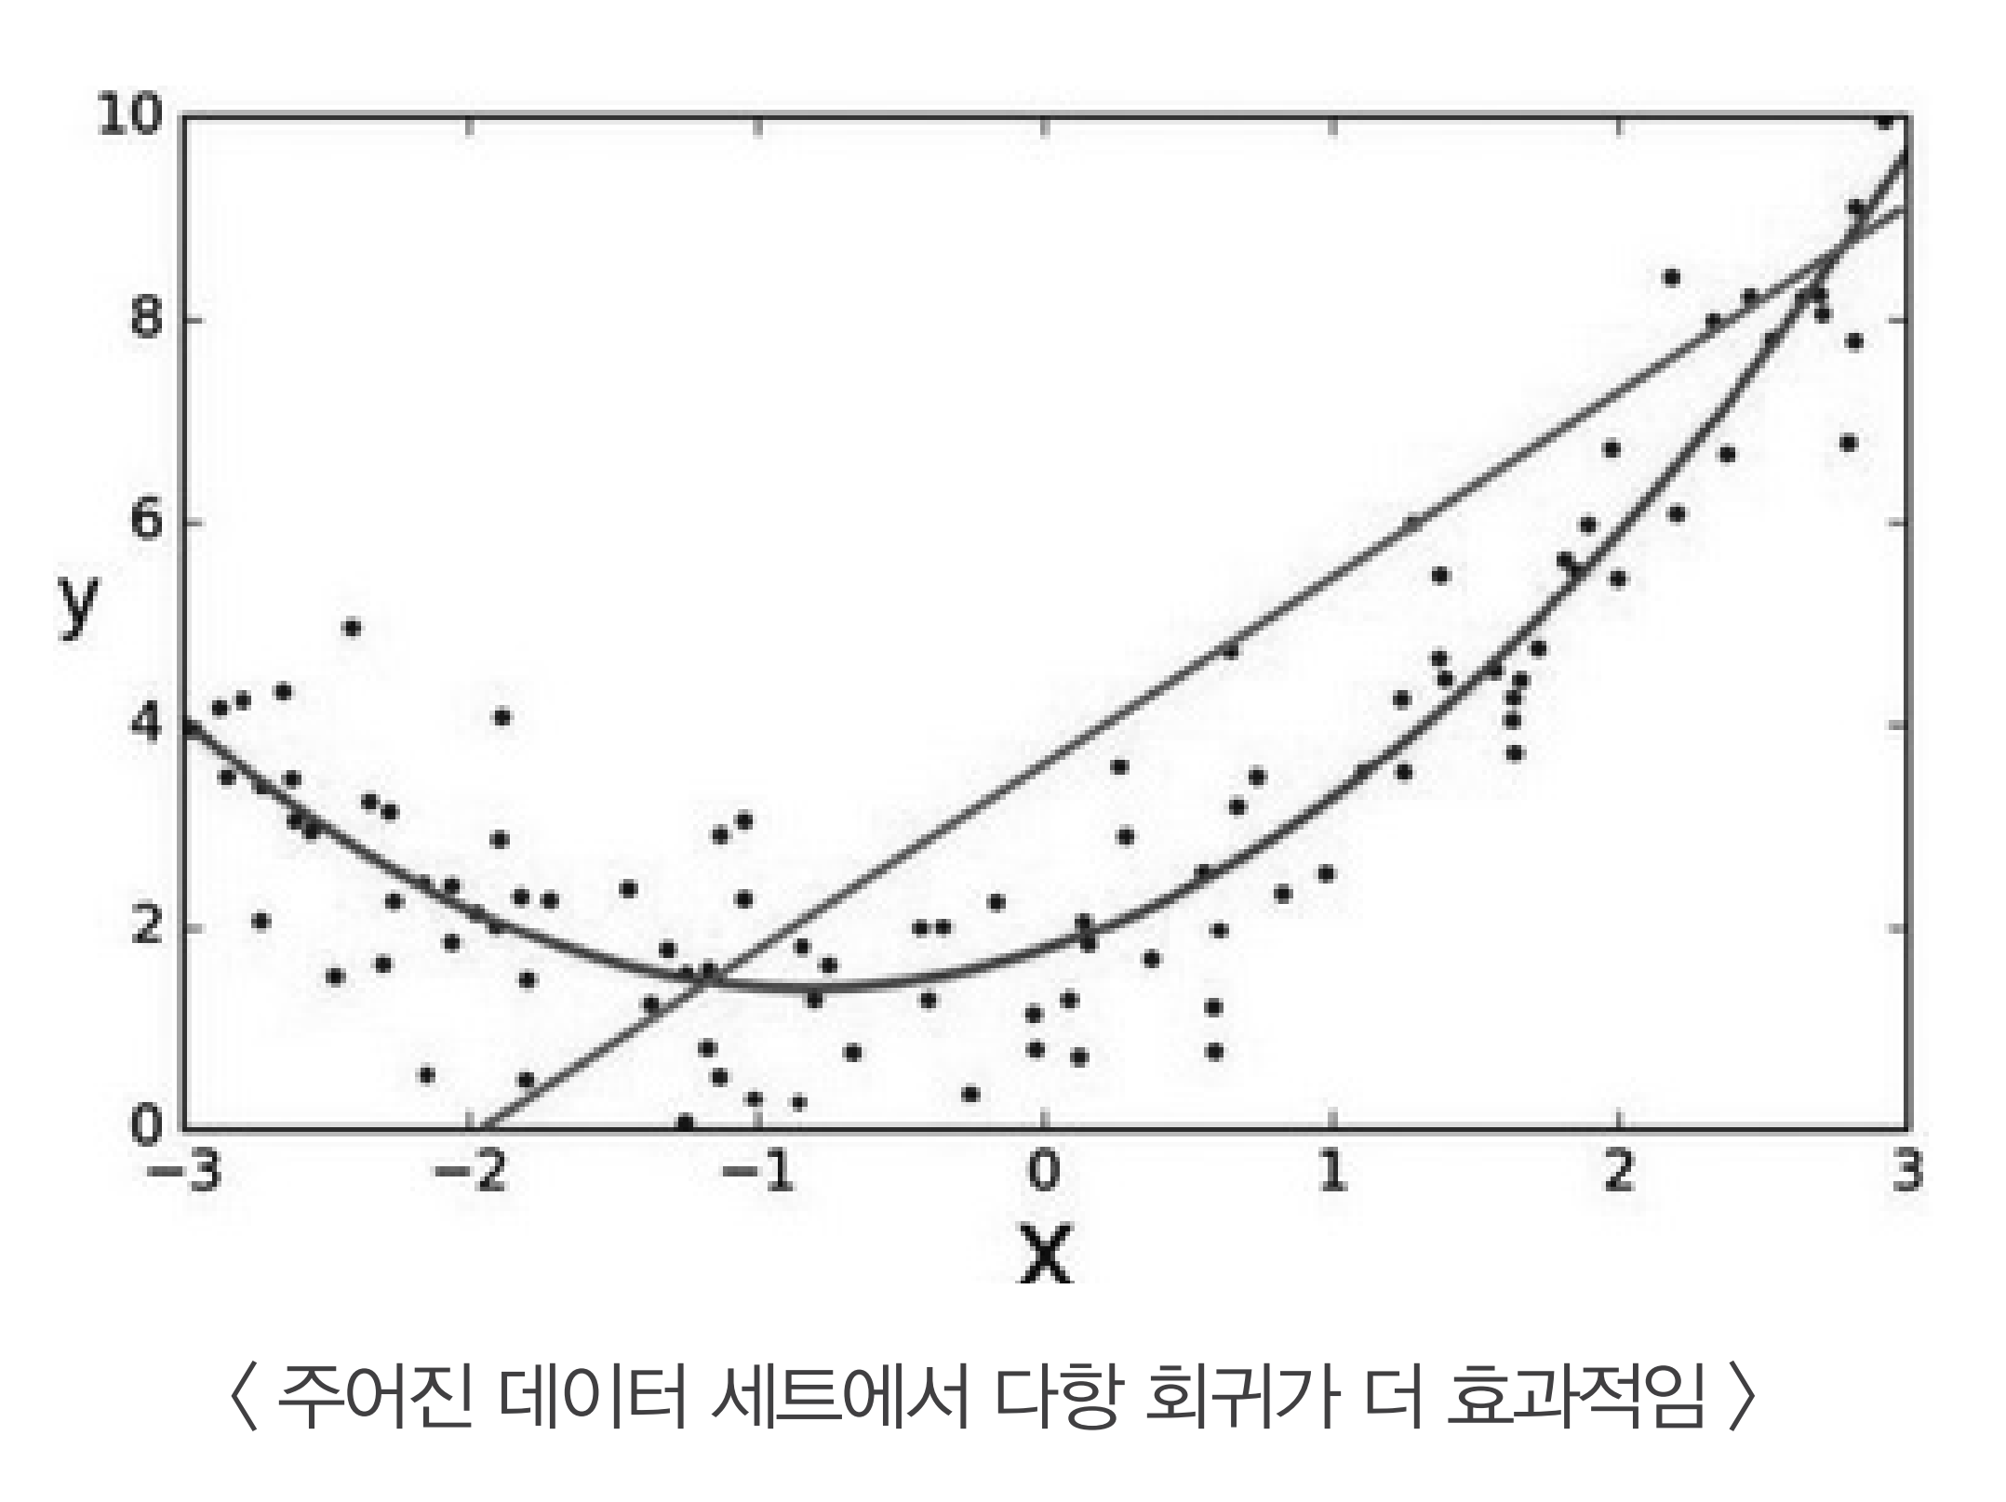
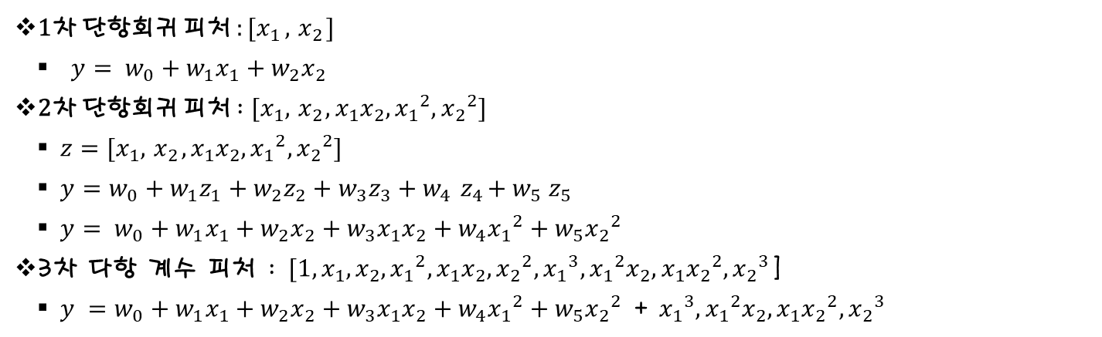
Polynomial Regression
다항 회귀 : 2차, 3차 이상의 방정식으로 표현되는 것
다항 회귀는 선형회귀
회귀에서 선형/비선형을 나누는 기준은 회귀 계수가 선형/비선형이 기준 (독립변수의 선형/비선형과는 무관)
Sklearn은 다항 회귀를 위한 클래스를 제공하지 않음
다항 회귀 역시 선형 회귀이기 때문에 비선형 함수를 선형 모델에 적용
PolynomialFeatures 클래스를 통해 피처를 Polynomial 피처로 변환
PolynomialFeatures 클래스는 degree 파라메타를 통해 입력 받은 다항식 피처를 degree에 해당하는 다향식 피처로 변환
1차 단항회귀 피처 ${:[x}_{1}, { x}_{2}]$
${y= w}_{0}+{w_{1}x}_{1}+{w_{2}x}_{2}$
2차 단항회귀 피처 $:{[x}_{1}, { x}_{2}, x_{1}x_{2}, {x_{1}}^{2}, {x_{2}}^{2}]$
$z={[x}_{1}, { x}_{2}, x_{1}x_{2}, {x_{1}}^{2}, {x_{2}}^{2}]$
${y=w}_{0}+{w_{1}z}_{1}+{w_{2}z}_{2}+{w_{3}z}_{3}+w_{4}{ z}_{4}+w_{5}{ z}_{5}$
${y= w}_{0}+{w_{1}x}_{1}+{w_{2}x}_{2}+{w_{3}x}_{1}x_{2}+w_{4}{x_{1}}^{2}+w_{5}{x_{2}}^{2}$
3차 다항 계수 피처 $: [1, x_{1}, x_{2}, {x_{1}}^{2}, x_{1}x_{2}, {x_{2}}^{2}, {x_{1}}^{3}, {{x_{1}}^{2}x}_{2}, {{x_{1}x}_{2}}^{2}, {x_{2}}^{3}$]
$y =w_{0}+{w_{1}x}_{1}+{w_{2}x}_{2}+{w_{3}x}_{1}x_{2}+w_{4}{x_{1}}^{2}+w_{5}{x_{2}}^{2}$ + ${x_{1}}^{3}, {{x_{1}}^{2}x}_{2}, {{x_{1}x}_{2}}^{2}, {x_{2}}^{3}$

Slide 24
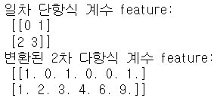
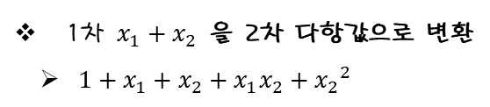
Polynomial Regression
PolynomialFeatures 클래스로 다항식 변환
from sklearn.preprocessing import PolynomialFeatures
import numpy as np
# 다항식으로 변환한 단항식 생성, [[0,1],[2,3]]의 2X2 행렬 생성
X = np.arange(4).reshape(2,2)
print('일차 단항식 계수 feature:\n',X )
# degree = 2 인 2차 다항식으로 변환하기 위해 PolynomialFeatures를 이용하여 변환
poly = PolynomialFeatures(degree=2)
poly.fit(X)
poly_ftr = poly.transform(X)
print('변환된 2차 다항식 계수 feature:\n', poly_ftr)
1차 $x_{1}+x_{2}$ 을 2차 다항값으로 변환
$1+x_{1}+x_{2}+x_{1}x_{2}+{x_{2}}^{2}$

Slide 25
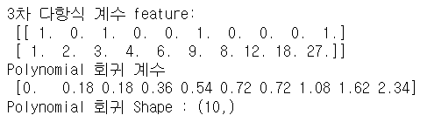

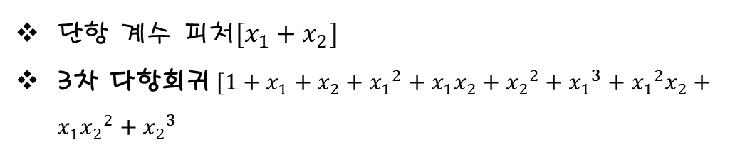
Polynomial Regression
3차 다항식 계수의 피처값과 3차 다항식 결정값으로 학습
단항 계수 피처$[x_{1}+x_{2}]$ 를
3차 다항 계수 피처$[1, x_{1}, x_{2}, {x_{1}}^{2}, x_{1}x_{2}, {x_{2}}^{2}, {x_{1}}^{3}, {{x_{1}}^{2}x}_{2}, {{x_{1}x}_{2}}^{2}, {x_{2}}^{3}$]로 변환
# 3 차 다항식 변환
poly_ftr = PolynomialFeatures(degree=3).fit_transform(X)
print('3차 다항식 계수 feature: \n',poly_ftr)
# Linear Regression에 3차 다항식 계수 feature와 3차 다항식 결정값으로 학습 후 회귀 계수 확인
model = LinearRegression()
model.fit(poly_ftr,y)
print('Polynomial 회귀 계수\n' , np.round(model.coef_, 2))
print('Polynomial 회귀 Shape :', model.coef_.shape)
단항 계수 피처$[x_{1}+x_{2}]$
3차 다항회귀$[1+x_{1}+x_{2}+{x_{1}}^{2}+x_{1}x_{2}+{x_{2}}^{2}+{x_{1}}^{3}+{{x_{1}}^{2}x}_{2}+{{x_{1}x}_{2}}^{2}+{x_{2}}^{3}$

Slide 26
Polynomial Regression
사이킷런 파이프라인(Pipeline)을 이용하여 3차 다항회귀 학습
사이킷런의 Pipeline 객체는 Feature 엔지니어링 변환과 모델 학습/예측을 순차적으로 결합.
from sklearn.preprocessing import PolynomialFeatures
from sklearn.linear_model import LinearRegression
from sklearn.pipeline import Pipeline
import numpy as np
def polynomial_func(X):
y = 1 + 2*X[:,0] + 3*X[:,0]**2 + 4*X[:,1]**3
return y
# Pipeline 객체로 Streamline 하게 Polynomial Feature변환과 Linear Regression을 연결
model = Pipeline([('poly', PolynomialFeatures(degree=3)),
('linear', LinearRegression())])
X = np.arange(4).reshape(2,2)
y = polynomial_func(X)
model = model.fit(X, y)
print('Polynomial 회귀 계수\n', np.round(model.named_steps['linear'].coef_, 2))

Slide 27
Polynomial Regression
사이킷런 파이프라인(Pipeline)을 이용하여 3차 다항회귀 학습
사이킷런의 Pipeline 객체는 Feature 엔지니어링 변환과 모델 학습/예측을 순차적으로 결합.
from sklearn.preprocessing import PolynomialFeatures
from sklearn.linear_model import LinearRegression
from sklearn.pipeline import Pipeline
import numpy as np
def polynomial_func(X):
y = 1 + 2*X[:,0] + 3*X[:,0]**2 + 4*X[:,1]**3
return y
# Pipeline 객체로 Streamline 하게 Polynomial Feature변환과 Linear Regression을 연결
model = Pipeline([('poly', PolynomialFeatures(degree=3)),
('linear', LinearRegression())])
X = np.arange(4).reshape(2,2)
y = polynomial_func(X)
model = model.fit(X, y)
print('Polynomial 회귀 계수\n', np.round(model.named_steps['linear'].coef_, 2))

Slide 28
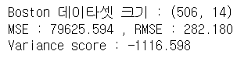
Polynomial Regression
다항 회귀를 이용한 보스턴 주택가격 예측
y_target = bostonDF['PRICE']
X_data = bostonDF.drop(['PRICE'],axis=1,inplace=False)
X_train , X_test , y_train , y_test = train_test_split(X_data , y_target ,test_size=0.3, random_state=156)
## Pipeline을 이용하여 PolynomialFeatures 변환과 LinearRegression 적용을 순차적으로 결합.
p_model = Pipeline([('poly', PolynomialFeatures(degree=3, include_bias=False)),
('linear', LinearRegression())])
p_model.fit(X_train, y_train)
y_preds = p_model.predict(X_test)
mse = mean_squared_error(y_test, y_preds)
rmse = np.sqrt(mse)
print('MSE : {0:.3f} , RMSE : {1:.3F}'.format(mse , rmse))
print('Variance score : {0:.3f}'.format(r2_score(y_test, y_preds)))

Slide 29
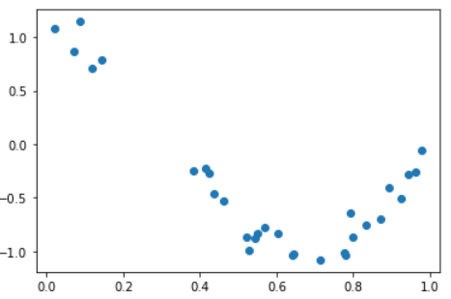
Polynomial Regression
다항 회귀를 이용한 과소 적합 및 과대 적합의 이해
다항 회귀의 차수를 높일수록 과적합의 문제가 크게 발생
cosine 곡선에 약간의 Noise 변동값을 더하여 코사인 데이터로 그래프를 만들어 줌
import numpy as np
import matplotlib.pyplot as plt
from sklearn.pipeline import Pipeline
from sklearn.preprocessing import PolynomialFeatures
from sklearn.linear_model import LinearRegression
from sklearn.model_selection import cross_val_score
%matplotlib inline
# random 값으로 구성된 X값에 대해 Cosine 변환값을 반환.
def true_fun(X):
return np.cos(1.5 * np.pi * X)
# X는 0 부터 1까지 30개의 random 값을 순서대로 sampling 한 데이타 입니다.
np.random.seed(0)
n_samples = 30
X = np.sort(np.random.rand(n_samples))
# y 값은 cosine 기반의 true_fun() 에서 약간의 Noise 변동값을 더한 값입니다.
y = true_fun(X) + np.random.randn(n_samples) * 0.1
plt.scatter(X, y)

Slide 30
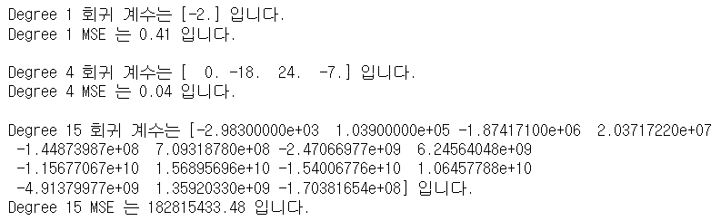
Polynomial Regression
다항 회귀를 이용한 과소 적합 및 과대 적합의 이해
plt.figure(figsize=(14, 5))
degrees = [1, 4, 15]
# 다항 회귀의 차수(degree)를 1, 4, 15로 각각 변화시키면서 비교.
for i in range(len(degrees)):
ax = plt.subplot(1, len(degrees), i + 1)
plt.setp(ax, xticks=(), yticks=())
# 개별 degree별로 Polynomial 변환.
polynomial_features = PolynomialFeatures(degree=degrees[i], include_bias=False)
linear_regression = LinearRegression()
pipeline = Pipeline([("polynomial_features", polynomial_features),
("linear_regression", linear_regression)])
pipeline.fit(X.reshape(-1, 1), y)
# 교차 검증으로 다항 회귀를 평가.
scores = cross_val_score(pipeline, X.reshape(-1,1), y,scoring="neg_mean_squared_error", cv=10)
coefficients = pipeline.named_steps['linear_regression'].coef_
print('\nDegree {0} 회귀 계수는 {1} 입니다.'.format(degrees[i], np.round(coefficients),2))
print('Degree {0} MSE 는 {1:.2f} 입니다.'.format(degrees[i] , -1*np.mean(scores)))

Slide 31
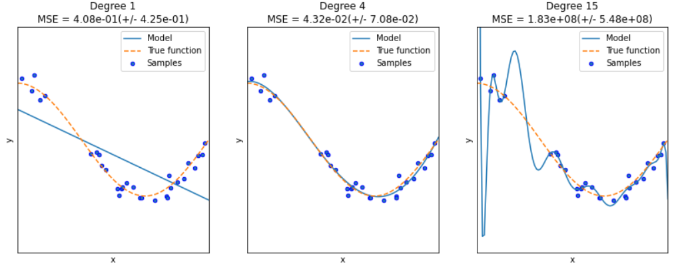
Polynomial Regression
# 0 부터 1까지 테스트 데이터 세트를 100개로 나눠 예측을 수행.
# 테스트 데이터 세트에 회귀 예측을 수행하고 예측 곡선과 실제 곡선을 그려서 비교.
X_test = np.linspace(0, 1, 100)
# 예측값 곡선
plt.plot(X_test, pipeline.predict(X_test[:, np.newaxis]), label="Model")
# 실제 값 곡선
plt.plot(X_test, true_fun(X_test), '--', label="True function")
plt.scatter(X, y, edgecolor='b', s=20, label="Samples")
plt.xlabel("x"); plt.ylabel("y"); plt.xlim((0, 1)); plt.ylim((-2, 2)); plt.legend(loc="best")
plt.title("Degree {}\nMSE = {:.2e}(+/- {:.2e})".format(degrees[i], -scores.mean(), scores.std()))
plt.show()

Slide 32
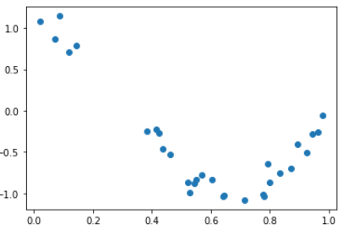
Polynomial Regression
다항 회귀를 이용한 과소 적합 및 과대 적합의 이해
주소cosine 곡선에 약간의 Noise 변동값을 더하여 실제값 곡선을 만듬
import numpy as np
import matplotlib.pyplot as plt
from sklearn.pipeline import Pipeline
from sklearn.preprocessing import PolynomialFeatures
from sklearn.linear_model import LinearRegression
from sklearn.model_selection import cross_val_score
%matplotlib inline
# random 값으로 구성된 X값에 대해 Cosine 변환값을 반환.
def true_fun(X):
return np.cos(1.5 * np.pi * X)
# X는 0 부터 1까지 30개의 random 값을 순서대로 sampling 한 데이타 입니다.
np.random.seed(0)
n_samples = 30
X = np.sort(np.random.rand(n_samples))
# y 값은 cosine 기반의 true_fun() 에서 약간의 Noise 변동값을 더한 값입니다.
y = true_fun(X) + np.random.randn(n_samples) * 0.1
plt.scatter(X, y)

Slide 33
Polynomial Regression
다항 회귀를 이용한 과소 적합 및 과대 적합의 이해
import numpy as np
import matplotlib.pyplot as plt
from sklearn.pipeline import Pipeline
from sklearn.preprocessing import PolynomialFeatures
from sklearn.linear_model import LinearRegression
from sklearn.model_selection import cross_val_score
%matplotlib inline
# random 값으로 구성된 X값에 대해 Cosine 변환값을 반환.
def true_fun(X):
return np.cos(1.5 * np.pi * X)
# X는 0 부터 1까지 30개의 random 값을 순서대로 sampling 한 데이타 입니다.
np.random.seed(0)
n_samples = 30
X = np.sort(np.random.rand(n_samples))
# y 값은 cosine 기반의 true_fun() 에서 약간의 Noise 변동값을 더한 값입니다.
y = true_fun(X) + np.random.randn(n_samples) * 0.1
plt.scatter(X, y)

Slide 34
Polynomial Regression
다항 회귀를 이용한 과소 적합 및 과대 적합의 이해
cosine 곡선에 약간의 Noise 변동값을 더하여 실제값 곡선을 만듬
# 0 부터 1까지 테스트 데이터 세트를 100개로 나눠 예측을 수행.
# 테스트 데이터 세트에 회귀 예측을 수행하고 예측 곡선과 실제 곡선을 그려서 비교.
X_test = np.linspace(0, 1, 100)
# 예측값 곡선
plt.plot(X_test, pipeline.predict(X_test[:, np.newaxis]), label="Model")
# 실제 값 곡선
plt.plot(X_test, true_fun(X_test), '--', label="True function")
plt.scatter(X, y, edgecolor='b', s=20, label="Samples")
plt.xlabel("x"); plt.ylabel("y"); plt.xlim((0, 1)); plt.ylim((-2, 2)); plt.legend(loc="best")
plt.title("Degree {}\nMSE = {:.2e}(+/- {:.2e})".format(degrees[i], -scores.mean(), scores.std()))
plt.show()

Slide 35
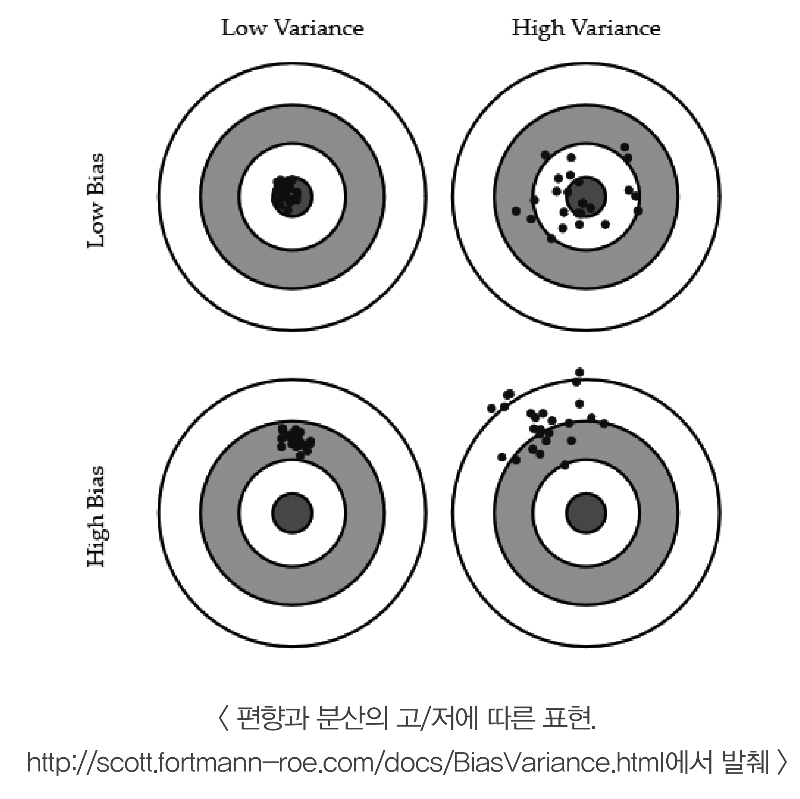
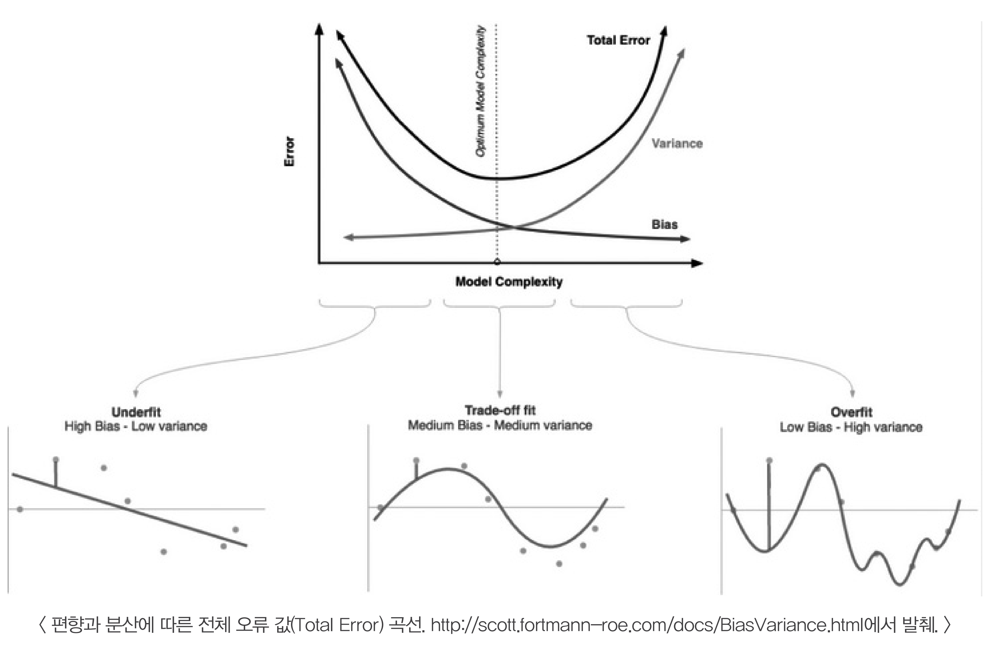
편향 분산 트레이드 오프
편향과 분산은 한쪽이 높으면 다른 한쪽이 낮아짐
골드락스 지점 : 편향을 낮추고 분산을 높이면서 전체 오류가 낮아지는 지점
편향과 분산이 서로 트레이드 오프를 이루면서 오류 cost값이 최대로 낮아지는 모델 구축이 가장 효율적임

Slide 36

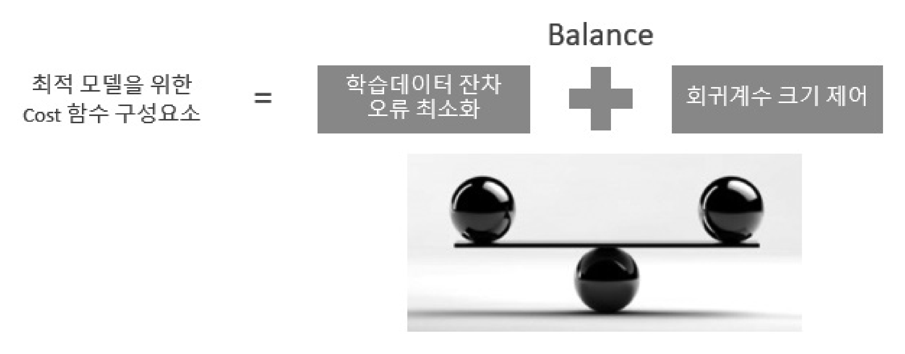
규제 선형 모델
선형 모델의 비용 함수는 RSS (실제값과 예측값의 차이)를 최소화하는 것만 고려
학습데이터에 지나치게 맞추게 되고 회귀계수가 쉽게 커짐
변동성이 심해져 테스트 데이터 셋트에 예측 성능의 저하(과적합)
RSS 최소화 방법과 과적합을 방지하고 회귀계수 값이 커지지 않도록 서로 균형이 필요함
비용함수를 최적화
Alpha는 학습데이터 적합 정도와 회귀 계수값을 크기 제어를 수행하는 튜닝 파라메터

Slide 37
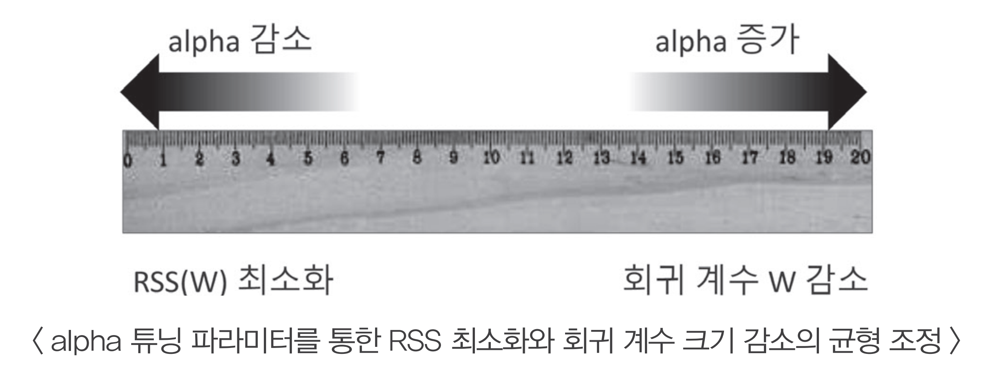
규제 선형 모델
비용함수를 최적화
alpha는 학습데이터 적합 정도와 회귀 계수값을 크기 제어를 수행하는 튜닝 파라메터
규제(Regulation)
Alpha값으로 패널티를 부여회 회귀계수 값의 크기를 감소시켜 과적합을 개선하는 방식
L2 규제(릿지 회귀): W 제곱에 패널티를 부여하는 방식
L1 규제(라소 회귀) :W 절대값에 패널티는 부여하는 방식

Slide 38
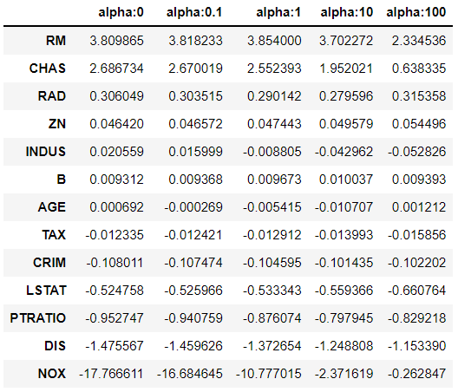
규제 선형 모델(릿지/라소 회귀)
릿지 클래스의 주요 파라메타는 alpha이며 L2 규제에 해당.
릿지 회귀는 alpha 값이 커질수록 회귀계수 값을 작게 만듬.
alpha 값에 따른 컬럼별 회귀계수 출력

Slide 39
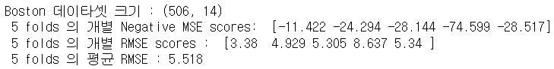
Regularized Linear Models – Ridge
Ridge Regression
from sklearn.linear_model import Ridge
from sklearn.model_selection import cross_val_score
boston = load_boston()
bostonDF = pd.DataFrame(boston.data , columns = boston.feature_names)
bostonDF['PRICE'] = boston.target
print('Boston 데이타셋 크기 :',bostonDF.shape)
y_target = bostonDF['PRICE']
X_data = bostonDF.drop(['PRICE'],axis=1,inplace=False)
ridge = Ridge(alpha = 10)
neg_mse_scores = cross_val_score(ridge, X_data, y_target, scoring="neg_mean_squared_error", cv = 5)
rmse_scores = np.sqrt(-1 * neg_mse_scores)
avg_rmse = np.mean(rmse_scores)
print(' 5 folds 의 개별 Negative MSE scores: ', np.round(neg_mse_scores, 3))
print(' 5 folds 의 개별 RMSE scores : ', np.round(rmse_scores,3))
print(' 5 folds 의 평균 RMSE : {0:.3f} '.format(avg_rmse))

Slide 40
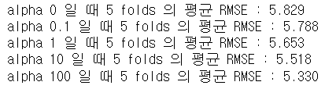
Regularized Linear Models – Ridge
alpha값을 0 , 0.1 , 1 , 10 , 100 으로 변경하면서 RMSE 측정
# Ridge에 사용될 alpha 파라미터의 값들을 정의
alphas = [0 , 0.1 , 1 , 10 , 100]
# alphas list 값을 iteration하면서 alpha에 따른 평균 rmse 구함.
for alpha in alphas :
ridge = Ridge(alpha = alpha)
#cross_val_score를 이용하여 5 fold의 평균 RMSE 계산
neg_mse_scores = cross_val_score(ridge, X_data, y_target, scoring="neg_mean_squared_error", cv = 5)
avg_rmse = np.mean(np.sqrt(-1 * neg_mse_scores))
print('alpha {0} 일 때 5 folds 의 평균 RMSE : {1:.3f} '.format(alpha,avg_rmse))

Slide 41
Regularized Linear Models – Ridge
각 alpha에 따른 회귀 계수 값을 시각화. 각 alpha값 별로 plt.subplots로 맷플롯립 축 생성
# 각 alpha에 따른 회귀 계수 값을 시각화하기 위해 5개의 열로 된 맷플롯립 축 생성
fig , axs = plt.subplots(figsize=(18,6) , nrows=1 , ncols=5)
# 각 alpha에 따른 회귀 계수 값을 데이터로 저장하기 위한 DataFrame 생성
coeff_df = pd.DataFrame()
# alphas 리스트 값을 차례로 입력해 회귀 계수 값 시각화 및 데이터 저장. pos는 axis의 위치 지정
for pos , alpha in enumerate(alphas) :
ridge = Ridge(alpha = alpha)
ridge.fit(X_data , y_target)
# alpha에 따른 피처별 회귀 계수를 Series로 변환하고 이를 DataFrame의 컬럼으로 추가.
coeff = pd.Series(data=ridge.coef_ , index=X_data.columns )
colname='alpha:'+str(alpha)
coeff_df[colname] = coeff
# 막대 그래프로 각 alpha 값에서의 회귀 계수를 시각화. 회귀 계수값이 높은 순으로 표현
coeff = coeff.sort_values(ascending=False)
axs[pos].set_title(colname)
axs[pos].set_xlim(-3,6)
sns.barplot(x=coeff.values , y=coeff.index, ax=axs[pos])
# for 문 바깥에서 맷플롯립의 show 호출 및 alpha에 따른 피처별 회귀 계수를 DataFrame으로 표시
plt.show()

Slide 42
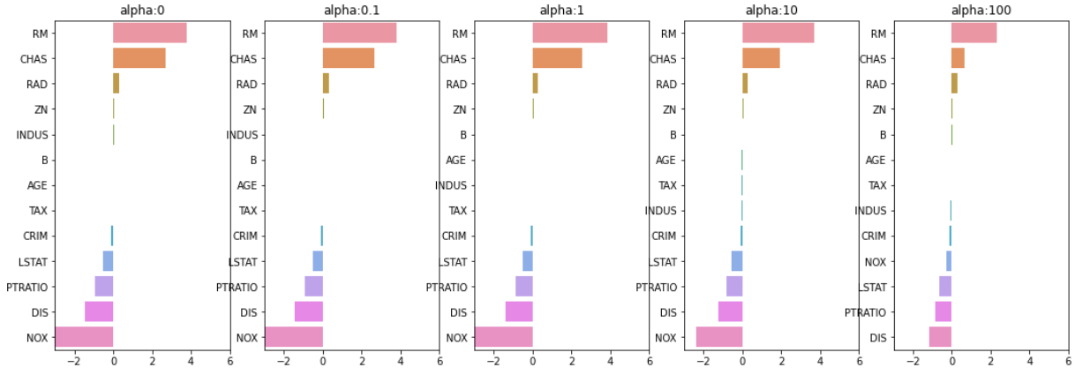
Regularized Linear Models – Ridge
각 alpha에 따른 회귀 계수 값을 시각화. 각 alpha값 별로 plt.subplots로 맷플롯립 축 생성

Slide 43
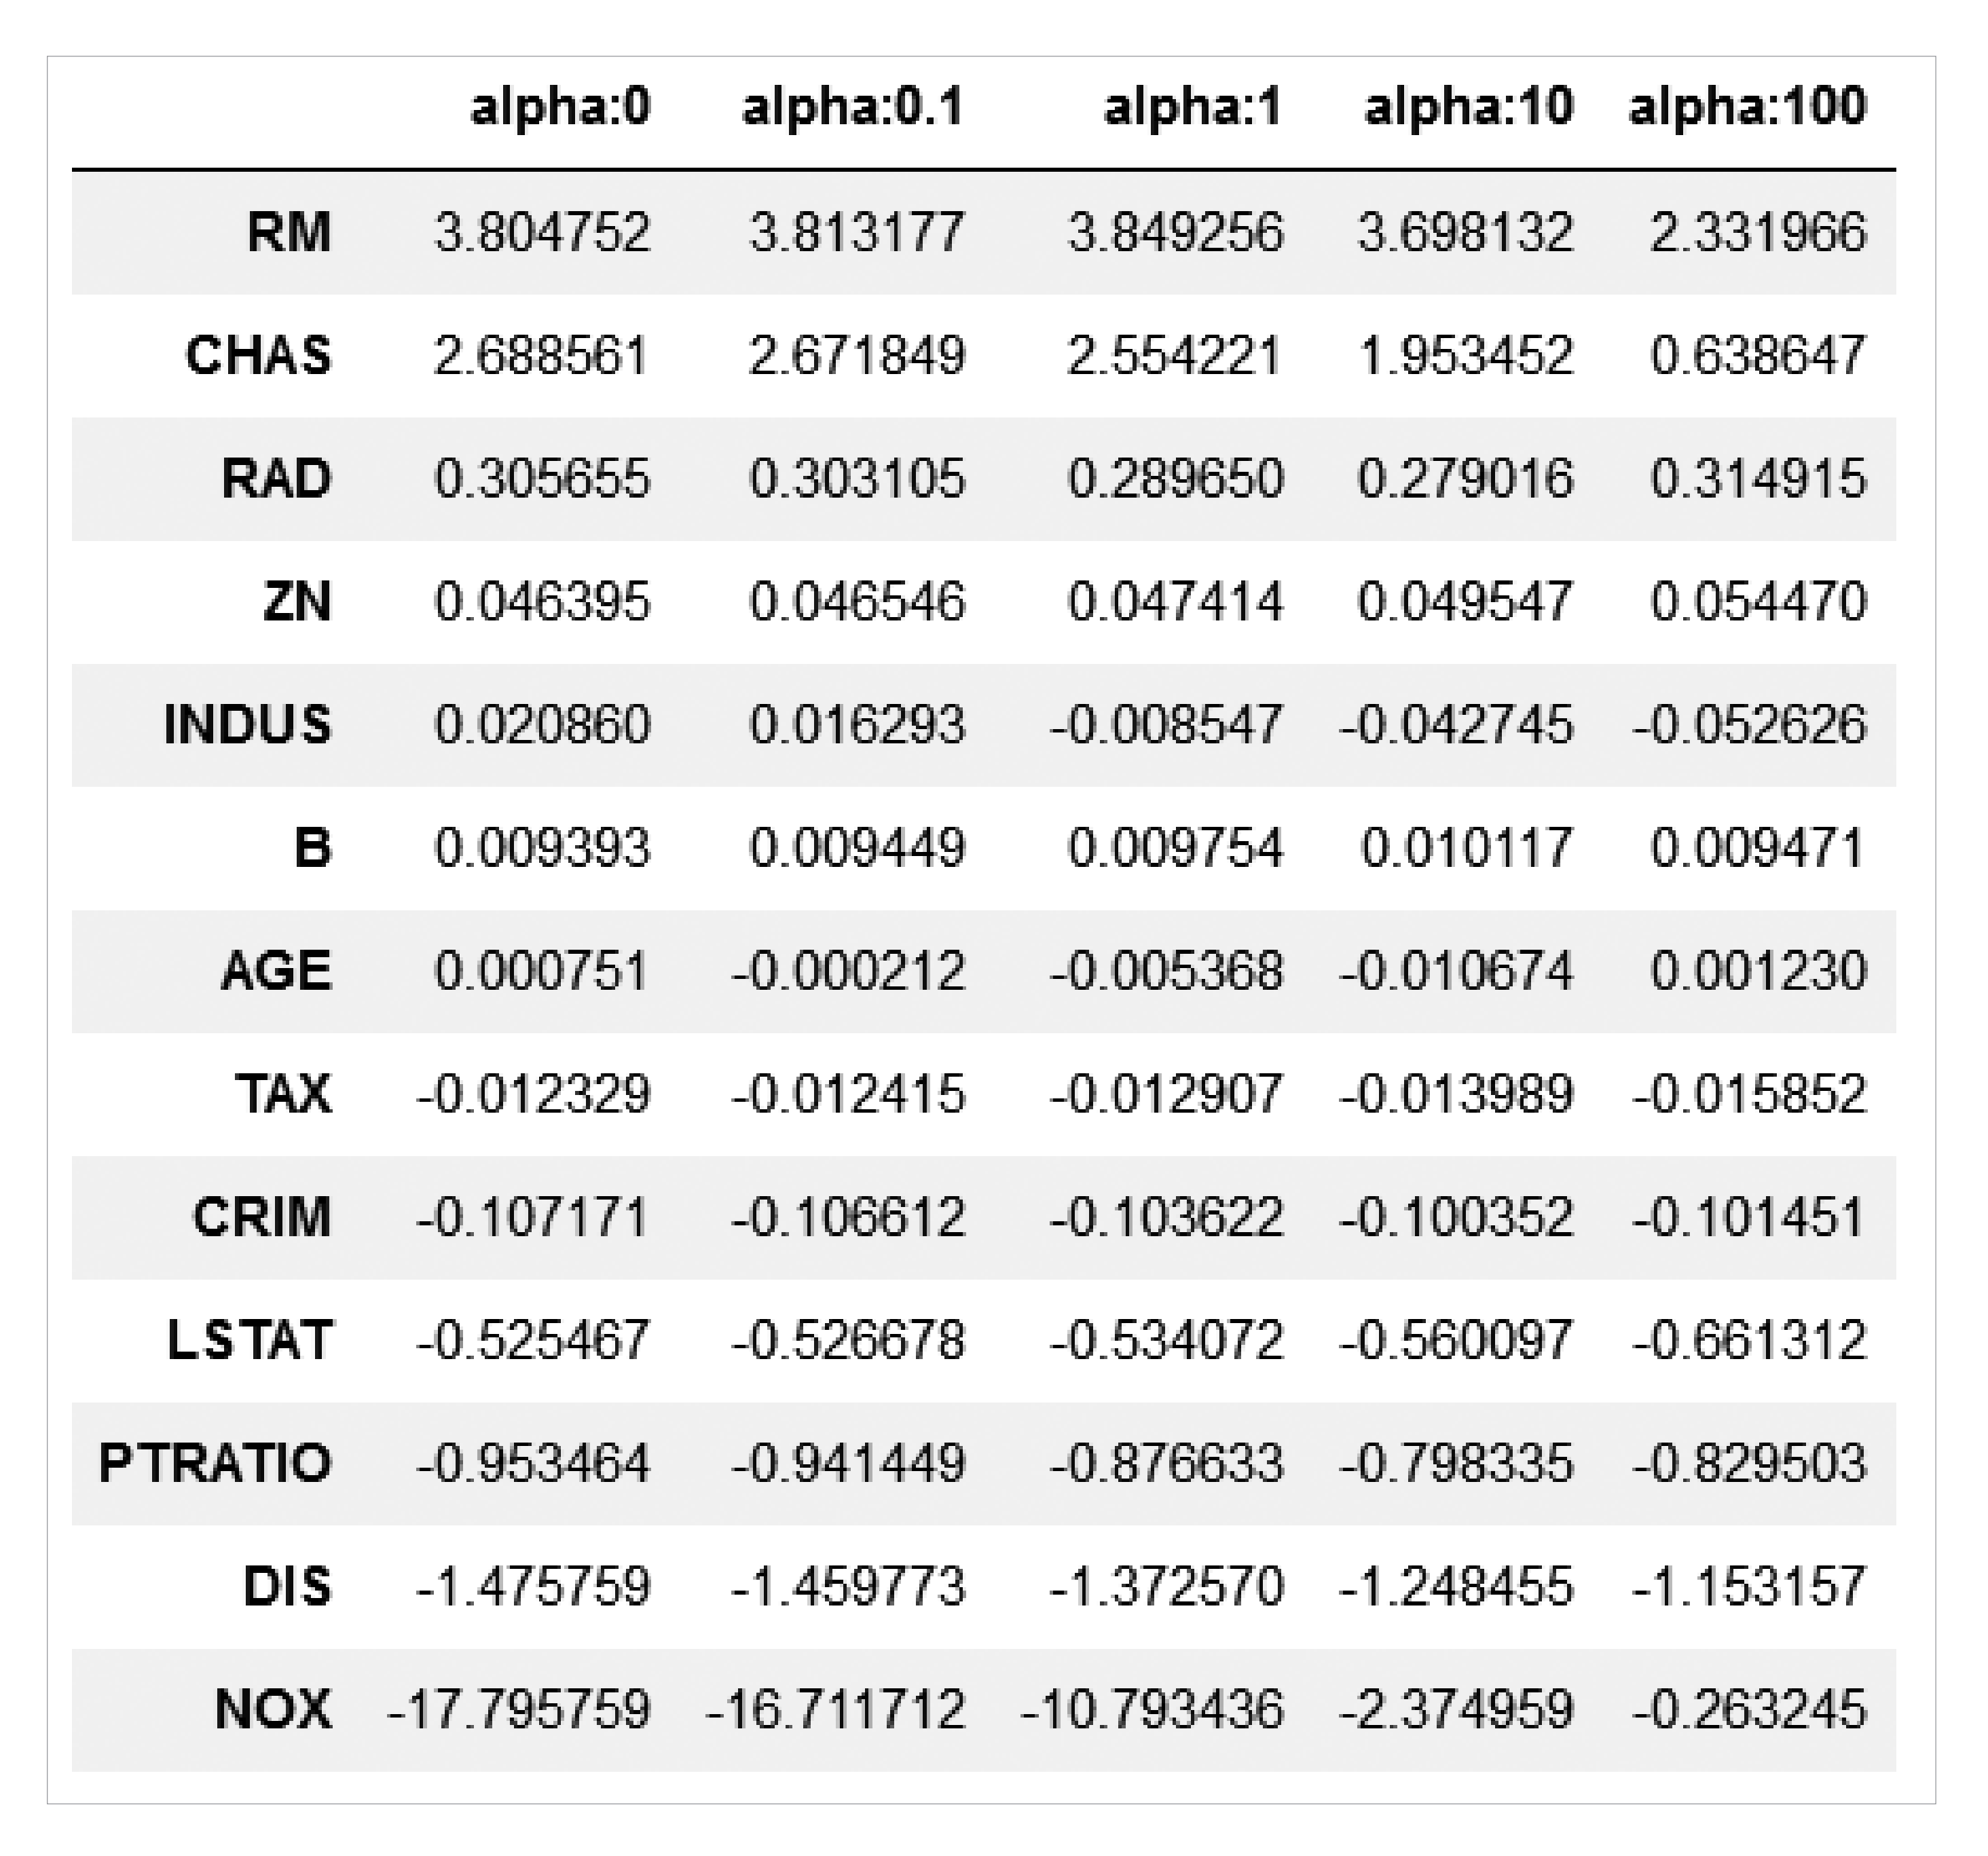
규제 선형 모델(릿지/라소 회귀)
라쏘 회귀 L1 규제를 사용하여 회귀 계수를 급격하게 감소시켜 0으로 만들고 제거
L1 규제는 적정한 피처만 회귀에 포함시키는 피처 선택의 특성을 가짐

Slide 44
Regularized Linear Models – Lasso
from sklearn.linear_model import Lasso, ElasticNet
# alpha값에 따른 회귀 모델의 폴드 평균 RMSE를 출력하고 회귀 계수값들을 DataFrame으로 반환
def get_linear_reg_eval(model_name, params=None, X_data_n=None, y_target_n=None,
verbose=True, return_coeff=True):
coeff_df = pd.DataFrame()
if verbose : print('####### ', model_name , '#######')
for param in params:
if model_name =='Ridge': model = Ridge(alpha=param)
elif model_name =='Lasso': model = Lasso(alpha=param)
elif model_name =='ElasticNet': model = ElasticNet(alpha=param, l1_ratio=0.7)
neg_mse_scores = cross_val_score(model, X_data_n, y_target_n,
scoring="neg_mean_squared_error", cv = 5)
avg_rmse = np.mean(np.sqrt(-1 * neg_mse_scores))
print('alpha {0}일 때 5 폴드 세트의 평균 RMSE: {1:.3f} '.format(param, avg_rmse))
# cross_val_score는 evaluation metric만 반환하므로 모델을 다시 학습하여 회귀 계수 추출
model.fit(X_data_n , y_target_n)
if return_coeff:
# alpha에 따른 피처별 회귀 계수를 Series로 변환하고 이를 DataFrame의 컬럼으로 추가.
coeff = pd.Series(data=model.coef_ , index=X_data_n.columns )
colname='alpha:'+str(param)
coeff_df[colname] = coeff
return coeff_df
# end of get_linear_regre_eval

Slide 45
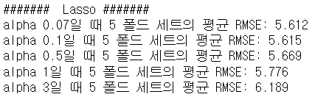
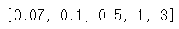
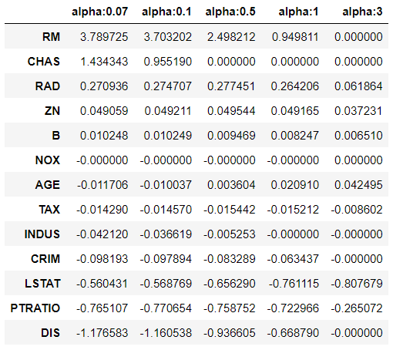
Regularized Linear Models – Lasso
# 라쏘에 사용될 alpha 파라미터의 값들을 정의하고 get_linear_reg_eval() 함수 호출
lasso_alphas = [ 0.07, 0.1, 0.5, 1, 3]
coeff_lasso_df =get_linear_reg_eval('Lasso', params=lasso_alphas, X_data_n=X_data, y_target_n=y_target)
print(lasso_alphas)
# 반환된 coeff_lasso_df를 첫번째 컬럼순으로 내림차순 정렬하여 회귀계수 DataFrame출력
sort_column = 'alpha:'+str(lasso_alphas[0])
coeff_lasso_df.sort_values(by=sort_column, ascending=False)

Slide 46
Regularized Linear Models – 엘라스틱 회귀
L2 규제와 L1 규제를 결합한 회귀
라쏘 회귀의 L1 규제는 피처들의 회귀계수를 0으로 만드는 성향이 강한데 이를 완화시키기 위해 L2 규제를 라쏘 회귀에 추가한 것
단점은 L2과 L2 규제를 결합하여 수행시간이 오래 걸림
주요 파라메타는 alpha(리찌와 라소의 appha 값과 다름)와 l1_ratio
l1_ratio가 0이면 L2 규제인 라쏘 회귀와 동일
l1_ratio 가 1이면 L1 규제인 리찌 회귀와 동일

Slide 47
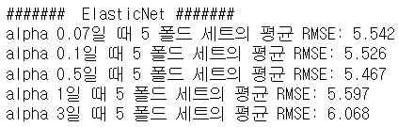
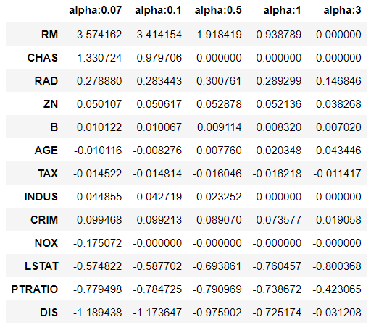
Regularized Linear Models – 엘라스틱 회귀
# 엘라스틱넷에 사용될 alpha 파라미터의 값들을 정의하고 get_linear_reg_eval() 함수 호출
# l1_ratio는 0.7로 고정
elastic_alphas = [ 0.07, 0.1, 0.5, 1, 3]
coeff_elastic_df =get_linear_reg_eval('ElasticNet', params=elastic_alphas,
X_data_n=X_data, y_target_n=y_target)
# 반환된 coeff_elastic_df를 첫번째 컬럼순으로 내림차순 정렬하여 회귀계수 DataFrame출력
sort_column = 'alpha:'+str(elastic_alphas[0])
coeff_elastic_df.sort_values(by=sort_column, ascending=False)

Slide 48
선형 회귀 모델을 위한 데이터 변환-Scaler
from sklearn.preprocessing import StandardScaler, MinMaxScaler, PolynomialFeatures
# method는 표준 정규 분포 변환(Standard), 최대값/최소값 정규화(MinMax), 로그변환(Log) 결정
# p_degree는 다향식 특성을 추가할 때 적용. p_degree는 2이상 부여하지 않음.
def get_scaled_data(method='None', p_degree=None, input_data=None):
if method == 'Standard':
scaled_data = StandardScaler().fit_transform(input_data)
elif method == 'MinMax':
scaled_data = MinMaxScaler().fit_transform(input_data)
elif method == 'Log':
scaled_data = np.log1p(input_data)
else:
scaled_data = input_data
if p_degree != None:
scaled_data = PolynomialFeatures(degree=p_degree,
include_bias=False).fit_transform(scaled_data)
return scaled_data

Slide 49
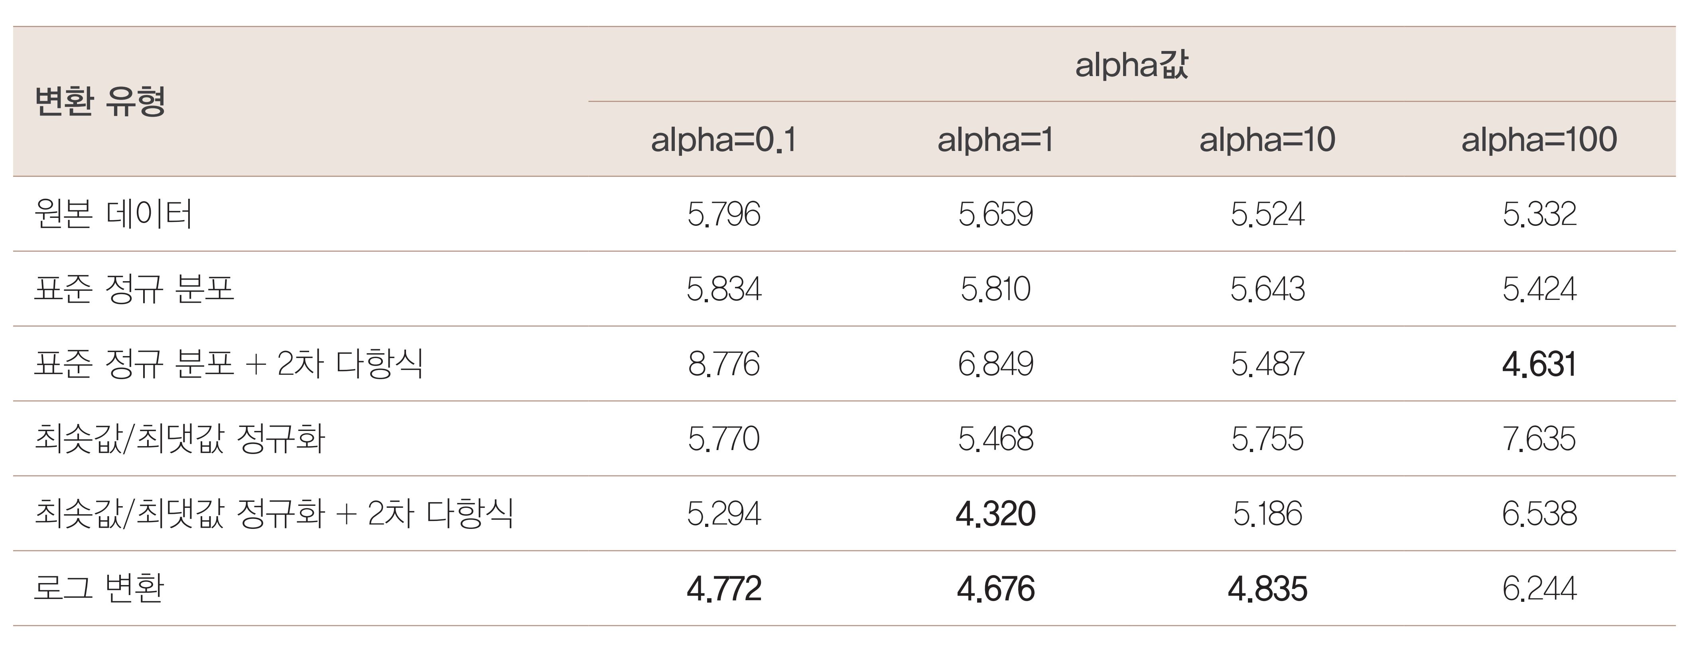
선형 회귀 모델을 위한 데이터 변환-Scaler
# Ridge의 alpha값을 다르게 적용하고 다양한 데이터 변환방법에 따른 RMSE 추출.
alphas = [0.1, 1, 10, 100]
#변환 방법은 모두 6개, 원본 그대로, 표준정규분포, 표준정규분포+다항식 특성
# 최대/최소 정규화, 최대/최소 정규화+다항식 특성, 로그변환
scale_methods=[(None, None), ('Standard', None), ('Standard', 2),
('MinMax', None), ('MinMax', 2), ('Log', None)]
for scale_method in scale_methods:
X_data_scaled = get_scaled_data(method=scale_method[0], p_degree=scale_method[1],
input_data=X_data)
print(X_data_scaled.shape, X_data.shape)
print('\n## 변환 유형:{0}, Polynomial Degree:{1}'.format(scale_method[0], scale_method[1]))
get_linear_reg_eval('Ridge', params=alphas, X_data_n=X_data_scaled,
y_target_n=y_target, verbose=False, return_coeff=False)

Slide 50

선형 회귀 모델을 위한 데이터 변환-Scaler

Slide 51



로지스틱 회귀
선형회귀 방식을 분류에 적용한 알고리즘
회귀가 선형이인가 비선형인가는 독립변수가 아닌 가중치 변수에 의해서 결정됨
선형회귀와의 다른점은 학습을 통해 선형 함수의 회귀 최적선을 찾는 것이 아니라 시그모이드(Sigmoid) 함수 최적선을 찾고 이 함수의 변환값을 확률로 간주해 확률에 따른 분류를 결정
시그모이드 함수는 x 값이 +, - 값이 무한대로 가더라도 y 값은 항상 0과 1 사이 값을 반환

Slide 52
로지스틱 회귀
시그모이드(Sigmoid) 함수
예제 : 위스콘신 유방암 데이터 세트(데이터 로드)
# 데이터 로드
import pandas as pd
import matplotlib.pyplot as plt
%matplotlib inline
from sklearn.datasets import load_breast_cancer
from sklearn.linear_model import LogisticRegression
cancer = load_breast_cancer()

Slide 53

로지스틱 회귀
예제 : 위스콘신 유방암 데이터 세트(스케일링/평가)
# 스케일링
from sklearn.preprocessing import StandardScaler
from sklearn.model_selection import train_test_split
# StandardScaler( )로 평균이 0, 분산 1로 데이터 분포도 변환
scaler = StandardScaler()
data_scaled = scaler.fit_transform(cancer.data)
X_train , X_test, y_train , y_test = train_test_split(data_scaled, cancer.target, test_size=0.3, random_state=0)
from sklearn.metrics import accuracy_score, roc_auc_score
# 로지스틱 회귀를 이용하여 학습 및 예측 수행.
lr_clf = LogisticRegression()
lr_clf.fit(X_train, y_train)
lr_preds = lr_clf.predict(X_test)
# accuracy와 roc_auc 측정
print('accuracy: {:0.3f}'.format(accuracy_score(y_test, lr_preds)))
print('roc_auc: {:0.3f}'.format(roc_auc_score(y_test , lr_preds)))

Slide 54
로지스틱 회귀
예제 : 위스콘신 유방암 데이터 세트(GridSearch)
from sklearn.model_selection import GridSearchCV
params={'penalty':['l2', 'l1'],
'C':[0.01, 0.1, 1, 1, 5, 10]}
grid_clf = GridSearchCV(lr_clf, param_grid=params, scoring='accuracy', cv=3 )
grid_clf.fit(data_scaled, cancer.target)
print('최적 하이퍼 파라미터:{0}, 최적 평균 정확도:{1:.3f}'.format(grid_clf.best_params_,
grid_clf.best_score_))

Slide 55



회귀 트리
트리 기반의 회귀(회귀를 위한 트리를 생성하고 회귀 예측을 하는것)
리프 노드예서 예측 결정 값을 만드는 과정의 차이
분류 트리 : 특정 클래스 레이블을 결정
회귀 트리 : 리프 노드가 속한 데이터 값의 평균 값을 구해 회귀 예측값을 계산
지니계수 사용-X 값의 균일 값 사용
데이터
리프 노드에 소속된 X 값의 평균값 사용

Slide 56

회귀 트리
트리 생성이 CART(Clssification And Regression Trees) 알고리즘에 기반하여 분류뿐만 아니라 회귀도 가능
결정트리, 랜덤포레스트, GBM, XgBoost, LightGBM 클래스 제공
sklearn tree based 회귀 & 분류 Estimator

Slide 57

회귀 트리(예제)
보스턴 주택 가격 데이터
랜덤 포레스트, 결정트리, GBM, LightGBM 사용하여 예측 수행
# 랜덤 포레스트
from sklearn.datasets import load_boston
from sklearn.model_selection import cross_val_score
from sklearn.ensemble import RandomForestRegressor
import pandas as pd
import numpy as np
# 보스턴 데이터 세트 로드
boston = load_boston()
bostonDF = pd.DataFrame(boston.data, columns = boston.feature_names)
bostonDF['PRICE'] = boston.target
y_target = bostonDF['PRICE']
X_data = bostonDF.drop(['PRICE'], axis=1,inplace=False)
rf = RandomForestRegressor(random_state=0, n_estimators=1000)
neg_mse_scores = cross_val_score(rf, X_data, y_target, scoring="neg_mean_squared_error", cv = 5)
rmse_scores = np.sqrt(-1 * neg_mse_scores)
avg_rmse = np.mean(rmse_scores)
print(' 5 교차 검증의 개별 Negative MSE scores: ', np.round(neg_mse_scores, 2))
print(' 5 교차 검증의 개별 RMSE scores : ', np.round(rmse_scores, 2))
print(' 5 교차 검증의 평균 RMSE : {0:.3f} '.format(avg_rmse))

Slide 58
회귀 트리(예제)
입력 모델과 데이터 세트를 입력 받아 교차검증으로 평균 RSME 계산 함수
def get_model_cv_prediction(model, X_data, y_target):
neg_mse_scores = cross_val_score(model, X_data, y_target,
scoring="neg_mean_squared_error", cv = 5)
rmse_scores = np.sqrt(-1 * neg_mse_scores)
avg_rmse = np.mean(rmse_scores)
print('## ',model.__class__.__name__ , ' ##')
print(' 5 교차 검증의 평균 RMSE : {0:.3f} '.format(avg_rmse))

Slide 59

회귀 트리(예제)
다양한 유형의 회귀 트리 생성 및 예측
from sklearn.tree import DecisionTreeRegressor
from sklearn.ensemble import GradientBoostingRegressor
from xgboost import XGBRegressor
from lightgbm import LGBMRegressor
dt_reg = DecisionTreeRegressor(random_state=0, max_depth=4)
rf_reg = RandomForestRegressor(random_state=0, n_estimators=1000)
gb_reg = GradientBoostingRegressor(random_state=0, n_estimators=1000)
xgb_reg = XGBRegressor(n_estimators=1000)
lgb_reg = LGBMRegressor(n_estimators=1000)
# 트리 기반의 회귀 모델을 반복하면서 평가 수행
models = [dt_reg, rf_reg, gb_reg, xgb_reg, lgb_reg]
for model in models:
get_model_cv_prediction(model, X_data, y_target)

Slide 60
회귀 트리(예제)
다양한 유형의 회귀 트리 생성 및 예측
from sklearn.tree import DecisionTreeRegressor
from sklearn.ensemble import GradientBoostingRegressor
from xgboost import XGBRegressor
from lightgbm import LGBMRegressor
dt_reg = DecisionTreeRegressor(random_state=0, max_depth=4)
rf_reg = RandomForestRegressor(random_state=0, n_estimators=1000)
gb_reg = GradientBoostingRegressor(random_state=0, n_estimators=1000)
xgb_reg = XGBRegressor(n_estimators=1000)
lgb_reg = LGBMRegressor(n_estimators=1000)
# 트리 기반의 회귀 모델을 반복하면서 평가 수행
models = [dt_reg, rf_reg, gb_reg, xgb_reg, lgb_reg]
for model in models:
get_model_cv_prediction(model, X_data, y_target)

Slide 61

회귀 트리(예제)
랜덤 포레스트 시각화
import seaborn as sns
%matplotlib inline
rf_reg = RandomForestRegressor(n_estimators=1000)
# 앞 예제에서 만들어진 X_data, y_target 데이터 셋을 적용하여 학습합니다.
rf_reg.fit(X_data, y_target)
feature_series = pd.Series(data=rf_reg.feature_importances_, index=X_data.columns )
feature_series = feature_series.sort_values(ascending=False)
sns.barplot(x= feature_series, y=feature_series.index)

Slide 62
회귀 트리(예제)
Linear Regression & Decision Tree 시각화
import numpy as np
from sklearn.linear_model import LinearRegression
# 선형 회귀와 결정 트리 기반의 Regressor 생성. DecisionTreeRegressor의 max_depth는 각각 2, 7
lr_reg = LinearRegression()
rf_reg2 = DecisionTreeRegressor(max_depth=2)
rf_reg7 = DecisionTreeRegressor(max_depth=7)
# 실제 예측을 적용할 테스트용 데이터 셋을 4.5 ~ 8.5 까지 100개 데이터 셋 생성.
X_test = np.arange(4.5, 8.5, 0.04).reshape(-1, 1)
# 보스턴 주택가격 데이터에서 시각화를 위해 피처는 RM만, 그리고 결정 데이터인 PRICE 추출
X_feature = bostonDF_sample['RM'].values.reshape(-1,1)
y_target = bostonDF_sample['PRICE'].values.reshape(-1,1)
# 학습과 예측 수행.
lr_reg.fit(X_feature, y_target)
rf_reg2.fit(X_feature, y_target)
rf_reg7.fit(X_feature, y_target)
pred_lr = lr_reg.predict(X_test)
pred_rf2 = rf_reg2.predict(X_test)
pred_rf7 = rf_reg7.predict(X_test)

Slide 63

회귀 트리(예제)
Linear Regression & Decision Tree 수행/평가/시각화
fig , (ax1, ax2, ax3) = plt.subplots(figsize=(14,4), ncols=3)
# X축값을 4.5 ~ 8.5로 변환하며 입력했을 때, 선형 회귀와 결정 트리 회귀 예측 선 시각화
# 선형 회귀로 학습된 모델 회귀 예측선
ax1.set_title('Linear Regression')
ax1.scatter(bostonDF_sample.RM, bostonDF_sample.PRICE, c="darkorange")
ax1.plot(X_test, pred_lr,label="linear", linewidth=2 )
# DecisionTreeRegressor의 max_depth를 2로 했을 때 회귀 예측선
ax2.set_title('Decision Tree Regression: \n max_depth=2')
ax2.scatter(bostonDF_sample.RM, bostonDF_sample.PRICE, c="darkorange")
ax2.plot(X_test, pred_rf2, label="max_depth:3", linewidth=2 )
# DecisionTreeRegressor의 max_depth를 7로 했을 때 회귀 예측선
ax3.set_title('Decision Tree Regression: \n max_depth=7')
ax3.scatter(bostonDF_sample.RM, bostonDF_sample.PRICE, c="darkorange")
ax3.plot(X_test, pred_rf7, label="max_depth:7", linewidth=2)

